Slide 1




“Estudio de Convivencia Vial: En la calle, puro Buen Trato”
ENCUESTA DE OPINIÓN SOBRE SEGURIDAD VIAL
Marzo 2026

Slide 2
Contenidos
Conductas de riesgo y hábitos críticos
Percepción de riesgo en la calle
Conocimiento de normativa “Ley de convivencia de modos”
Formas de desplazamiento
Prevalencias “Ley de convivencia de modos”

Slide 3
Prevalencia de ​
Conductas de riesgo
en la vía pública ​

Slide 4
Conducta riesgosa (1.103)
Le nombraré algunas afirmaciones, podría indicarme para cada una de ellas, ¿con qué frecuencia usted las realiza durante un desplazamiento o trayecto?
PEGADO
Usa el celular para escuchar o enviar un audio
Usa el celular para leer o responder un mensaje escrito
Usa el celular para realizar o recibir una llamada
Usa el celular para buscar o ingresar una dirección o seguir una ruta
Usa el celular para ver o grabar videos o reels
Usa el celular para revisar redes sociales
Usa el celular para escuchar música o podcasts
MAL GENIO
Se impacienta, toca la bocina o realiza maniobras bruscas en una congestión
Reacciona con enojo ante errores de otros usuarios, o realiza gestos o reclamos agresivos en el tránsito
CANSADO
Conduce habiendo dormido pocas horas o incluso teniendo mucho sueño
Experimenta somnolencia, pues conduce trayectos largos o monótonos
APURADO
Conduce a velocidades sobre el límite urbano
Aumenta la velocidad cuando está apurado/a o va atrasado/a
Maneja rápido para llegar antes a su hogar
No respeta el “ceda el paso” a otros usuarios o la prioridad que tienen otros usuarios
Se cambia de pista repetidamente para avanzar más rápido en una congestión
Utiliza vías exclusivas u otras zonas no habilitadas para avanzar
Fuente: Estudio Seguridad Vial, marzo 2026, Achs-Datavoz

Slide 5
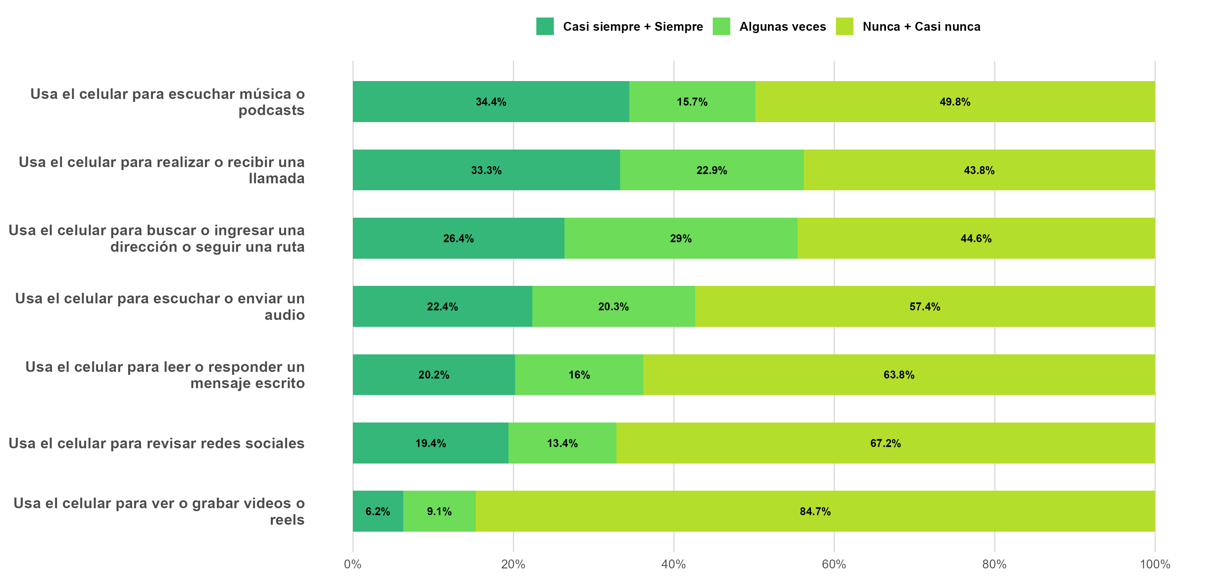

Hábito Crítico: Pegado (1.102)
Distractores tecnológicos avanzados
Le nombraré algunas afirmaciones, podría indicarme para cada una de ellas, ¿con qué frecuencia usted las realiza durante un desplazamiento o trayecto?
Fuente: Estudio Seguridad Vial, marzo 2026, Achs-Datavoz

Slide 6
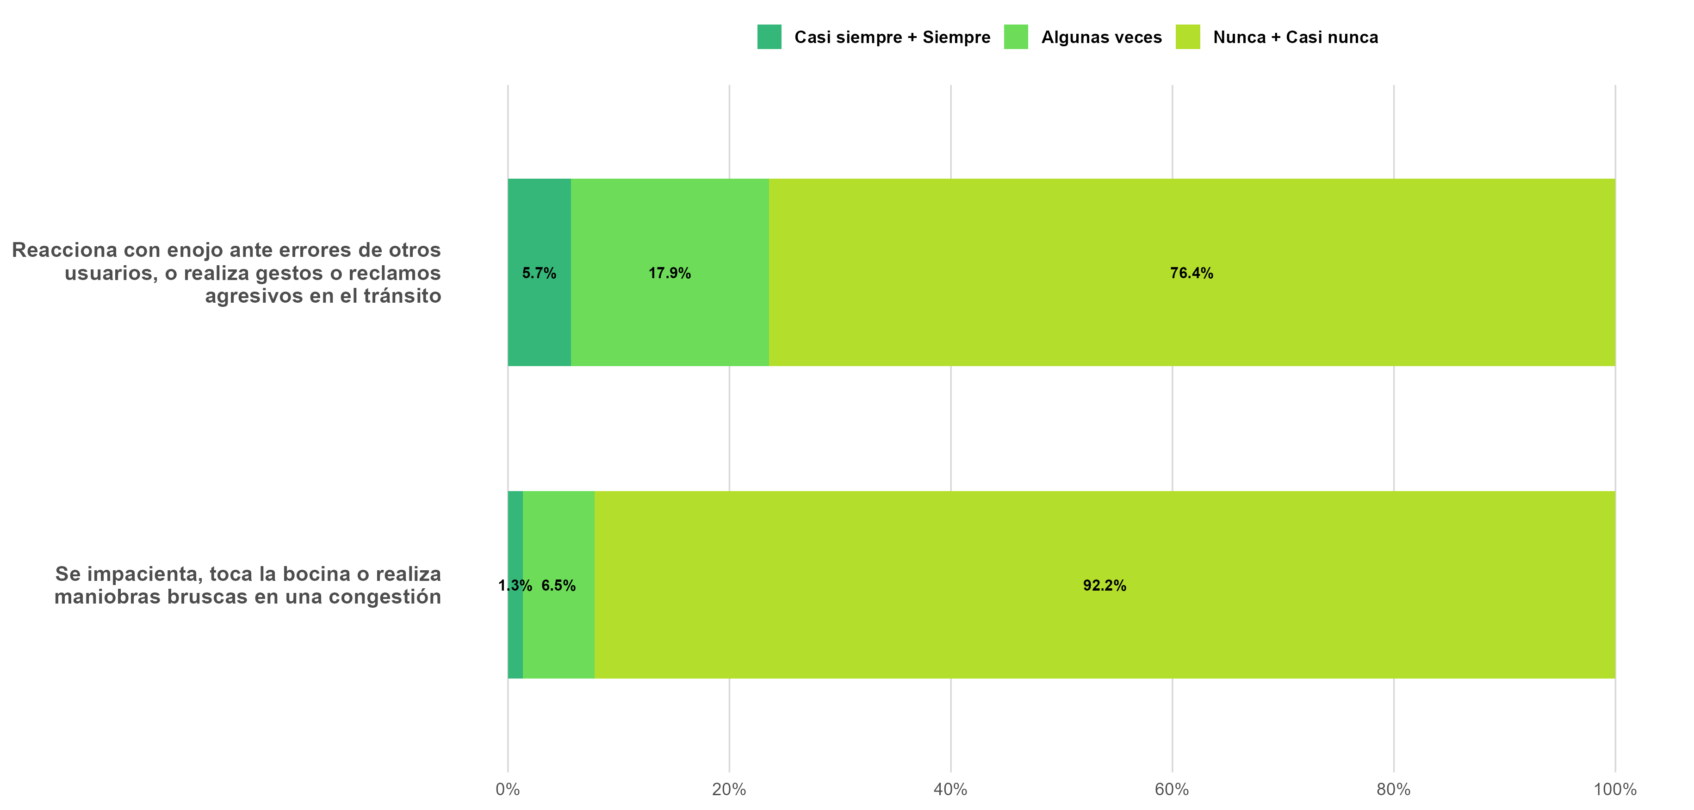
Hábito Crítico: Mal genio (1.093)
Le nombraré algunas afirmaciones, podría indicarme para cada una de ellas, ¿con qué frecuencia usted las realiza durante un desplazamiento o trayecto?
Fuente: Estudio Seguridad Vial, marzo 2026, Achs-Datavoz

Slide 7
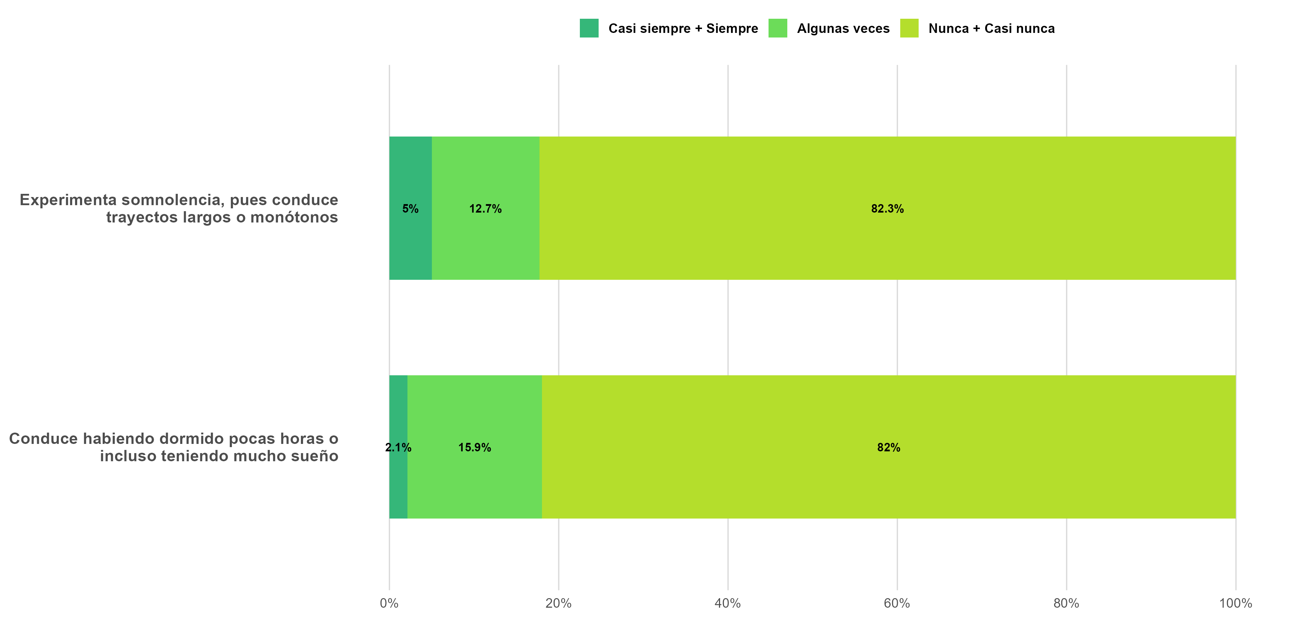
Hábito Crítico: Cansado (658)
Le nombraré algunas afirmaciones, podría indicarme para cada una de ellas, ¿con qué frecuencia usted las realiza durante un desplazamiento o trayecto?
Fuente: Estudio Seguridad Vial, marzo 2026, Achs-Datavoz

Slide 8
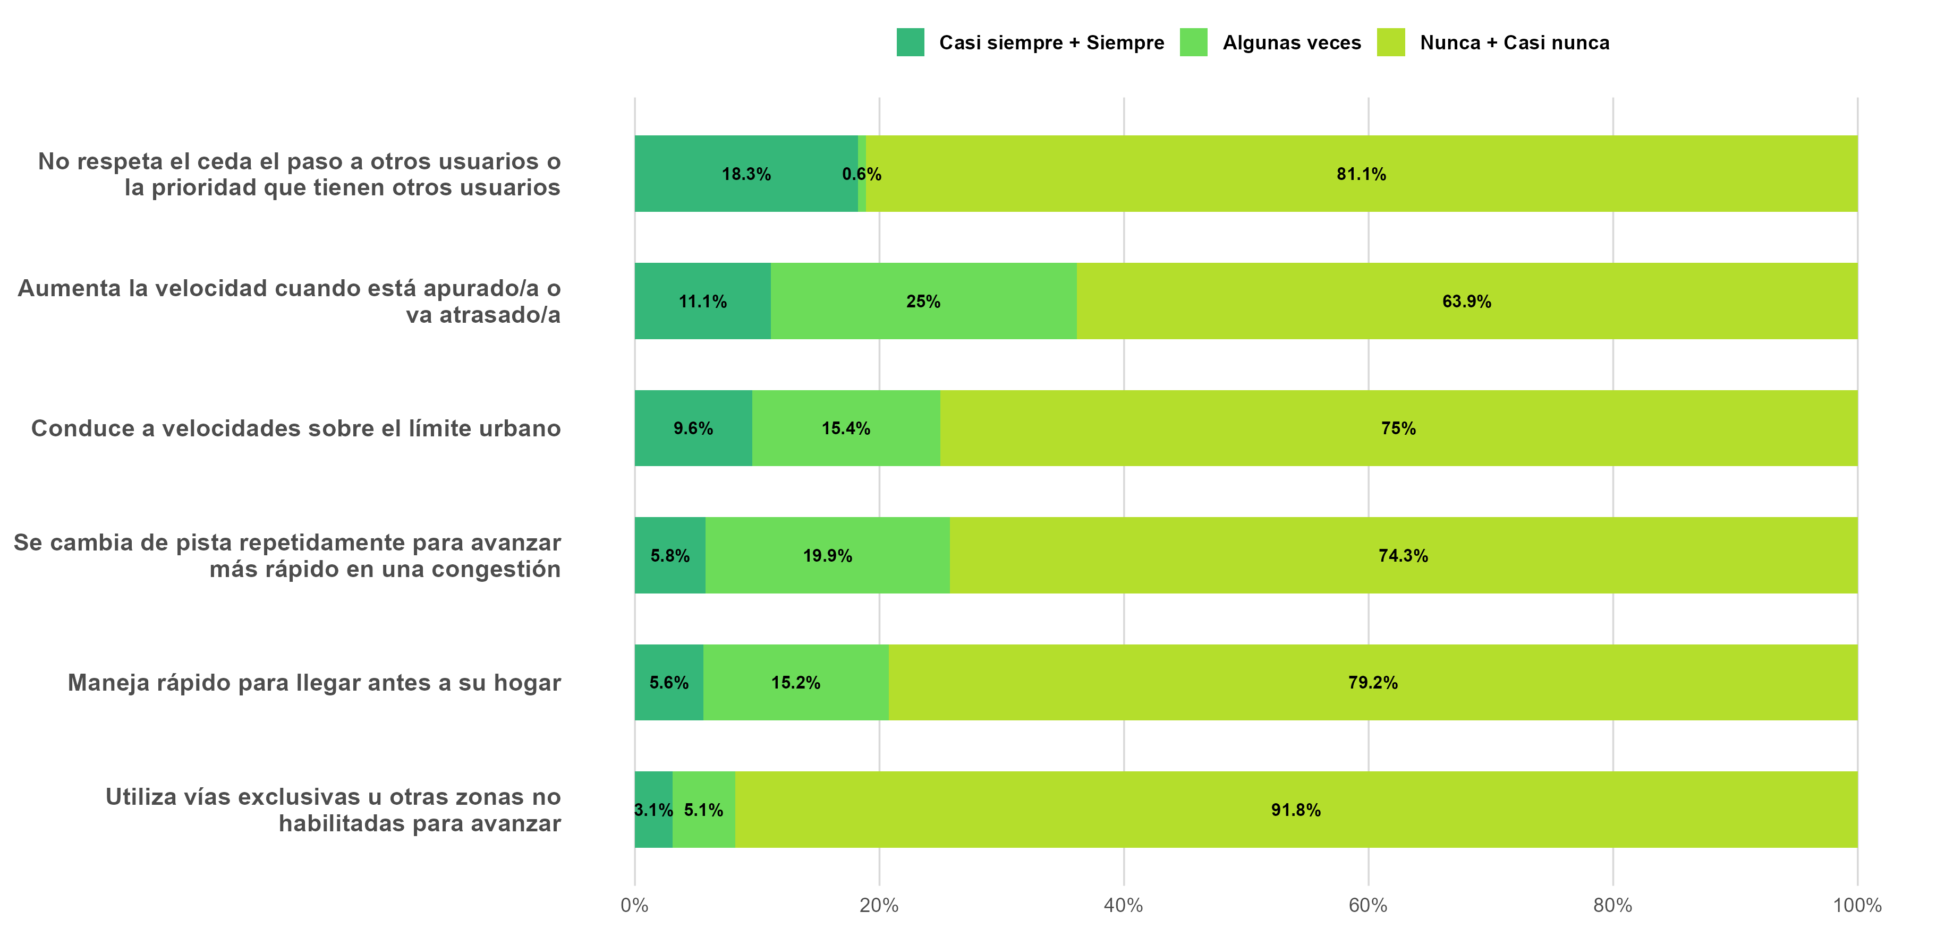
Hábito Crítico : Apurado (665)
Le nombraré algunas afirmaciones, podría indicarme para cada una de ellas, ¿con qué frecuencia usted las realiza durante un desplazamiento o trayecto?
Fuente: Estudio Seguridad Vial, marzo 2026, Achs-Datavoz

Slide 9



Hábitos críticos
Distractores tecnológicos avanzados
Agresividad y conducción impulsiva
Conducción fatigada o somnolienta
Exceso de velocidad
Pegado
Mal genio
Cansado
Apurado
Se considera que la persona pertenece a la categoría cuando reporta
al menos 1 de las conductas como “Siempre” o “Casi siempre”.
Fuente: Estudio Seguridad Vial, marzo 2026, Achs-Datavoz

Slide 10
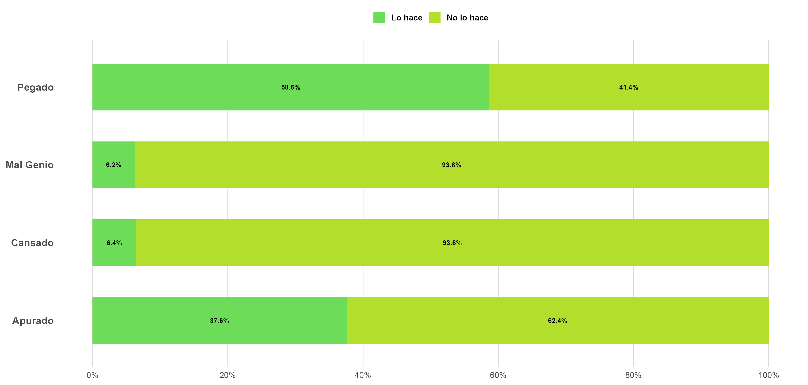
Hábitos críticos (1.103)
Le nombraré algunas afirmaciones, podría indicarme para cada una de ellas, ¿con qué frecuencia usted las realiza durante un desplazamiento o trayecto?
Fuente: Estudio Seguridad Vial, marzo 2026, Achs-Datavoz

Slide 11
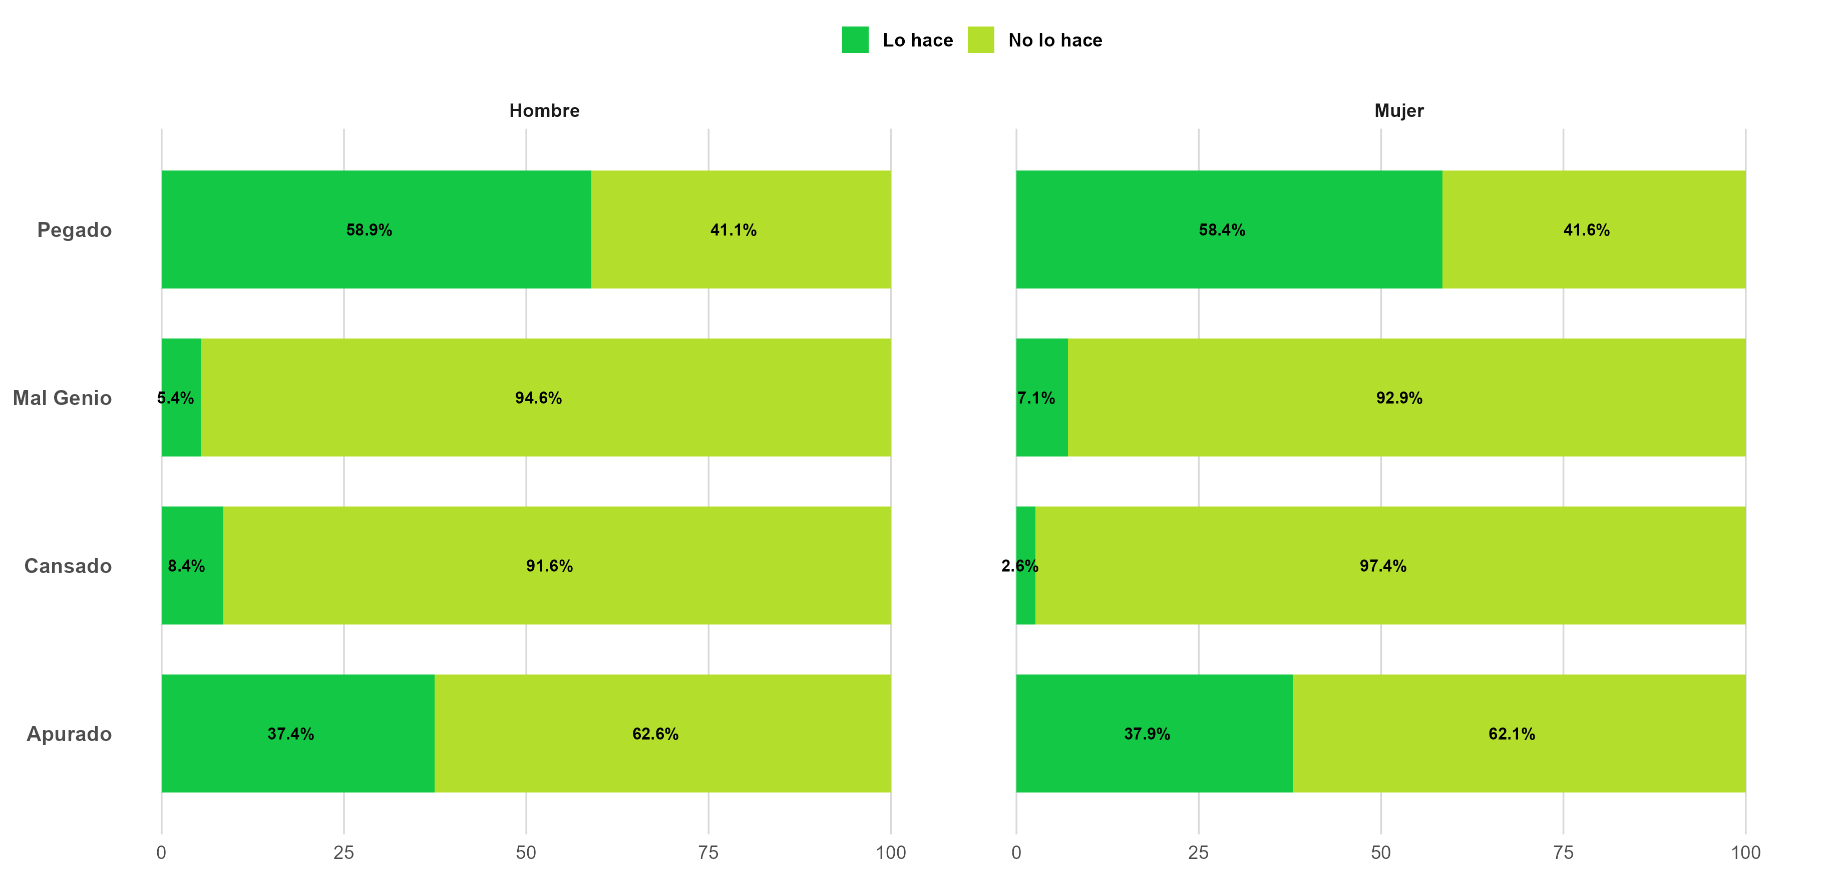
Hábitos críticos según sexo
Le nombraré algunas afirmaciones, podría indicarme para cada una de ellas, ¿con qué frecuencia usted las realiza durante un desplazamiento o trayecto?
A
B
B
Fuente: Estudio Seguridad Vial, marzo 2026, Achs-Datavoz
** Representan diferencia entre el promedio nacional y el estadístico mayor a 3% de error
Letras Representan diferencias entre categorías mayores al 3% de error

Slide 12
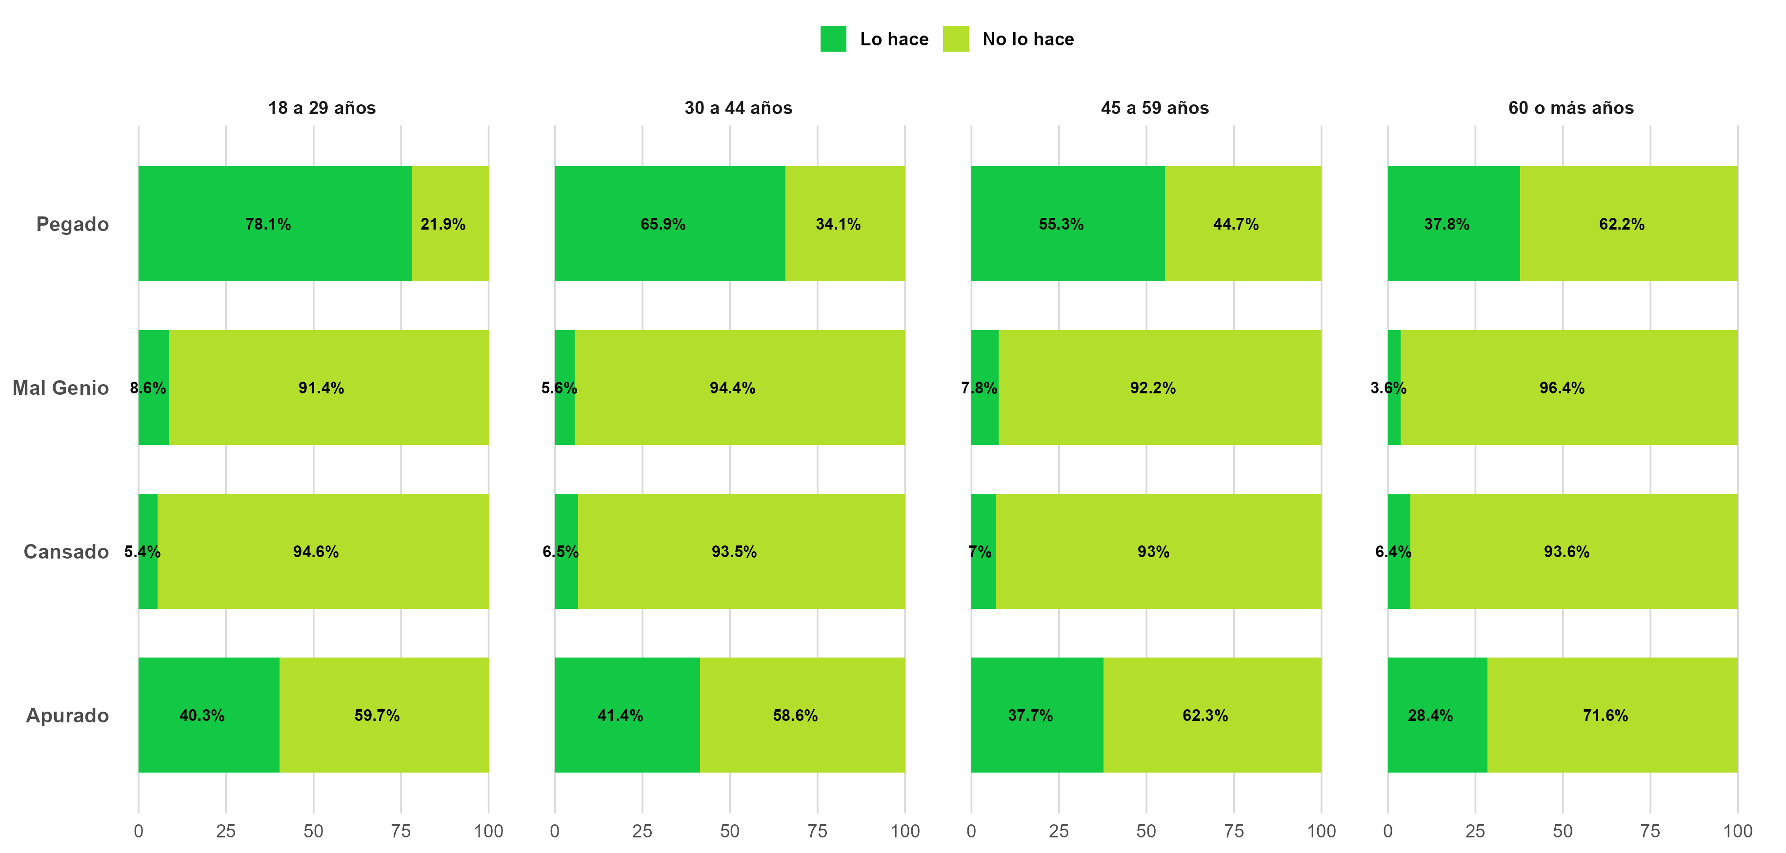
Hábitos críticos según tramo etario
Le nombraré algunas afirmaciones, podría indicarme para cada una de ellas, ¿con qué frecuencia usted las realiza durante un desplazamiento o trayecto?
A
B
C
D
**
B C D
**
C D
**
D
**
B D
D
D
**
C D
D
**
Fuente: Estudio Seguridad Vial, marzo 2026, Achs-Datavoz
** Representan diferencia entre el promedio nacional y el estadístico mayor a 3% de error
Letras Representan diferencias entre categorías mayores al 3% de error

Slide 13
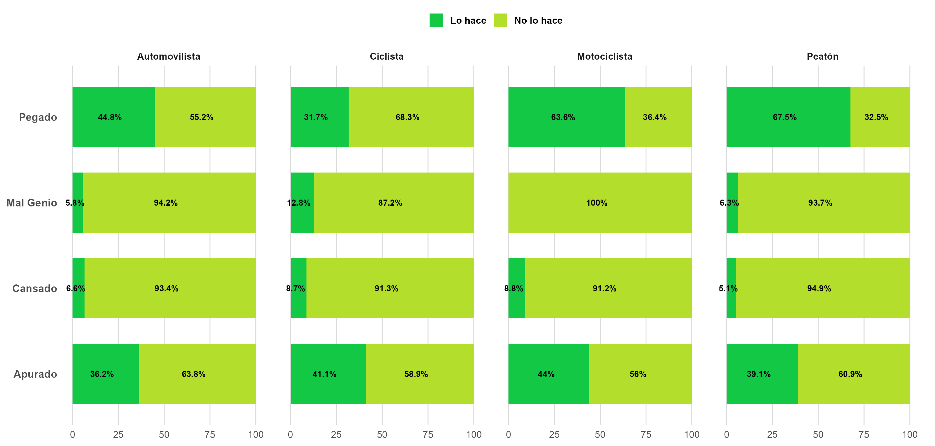
Conducta riesgosa según tipo de usuario
Le nombraré algunas afirmaciones, podría indicarme para cada una de ellas, ¿con qué frecuencia usted las realiza durante un desplazamiento o trayecto?
A
B
C
D
**
B
**
**
A B
**
A B C
B
**
**
A B D
B
B C
**
A
**
A D
A
Fuente: Estudio Seguridad Vial, marzo 2026, Achs-Datavoz
** Representan diferencia entre el promedio nacional y el estadístico mayor a 3% de error
Letras Representan diferencias entre categorías mayores al 3% de error

Slide 14
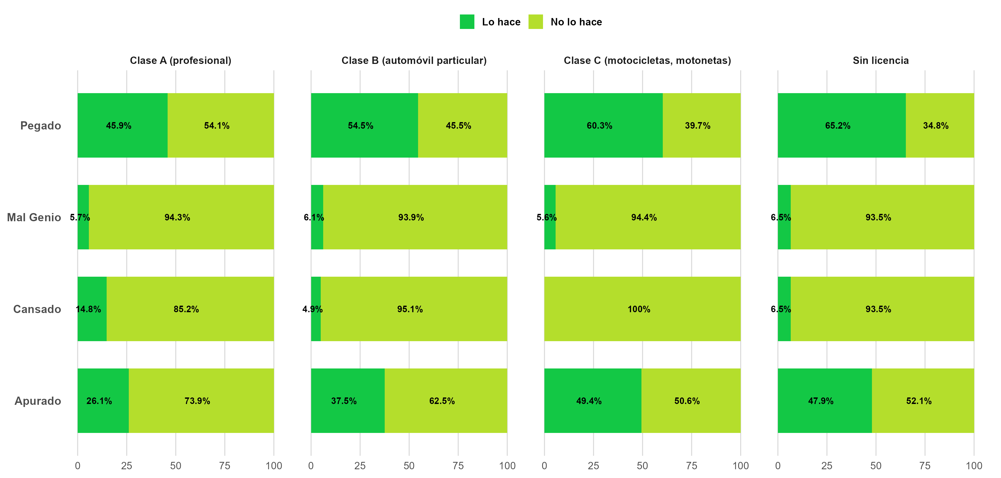
Hábitos críticos según licencia
Le nombraré algunas afirmaciones, podría indicarme para cada una de ellas, ¿con qué frecuencia usted las realiza durante un desplazamiento o trayecto?
A
B
C
D
**
**
A
A B
**
A B C
**
B C D
C
**
C
**
A
**
A B
**
A B
** Representan diferencia entre el promedio nacional y el estadístico mayor a 3% de error
Letras Representan diferencias entre categorías mayores al 3% de error
Fuente: Estudio Seguridad Vial, marzo 2026, Achs-Datavoz

Slide 15
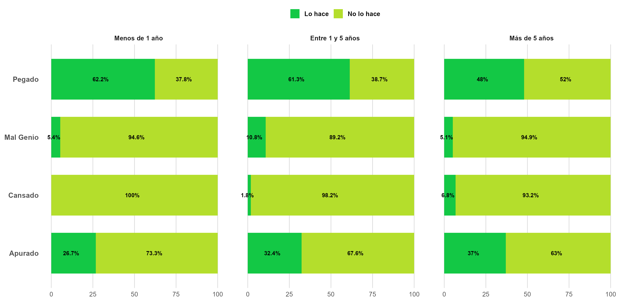
Hábitos críticos según experiencia conduciendo
Le nombraré algunas afirmaciones, podría indicarme para cada una de ellas, ¿con qué frecuencia usted las realiza durante un desplazamiento o trayecto?
A
B
C
**
C
C
**
**
A C
**
**
A B
**
**
A
A C
** Representan diferencia entre el promedio nacional y el estadístico mayor a 3% de error
Letras Representan diferencias entre categorías mayores al 3% de error
Fuente: Estudio Seguridad Vial, marzo 2026, Achs-Datavoz

Slide 16
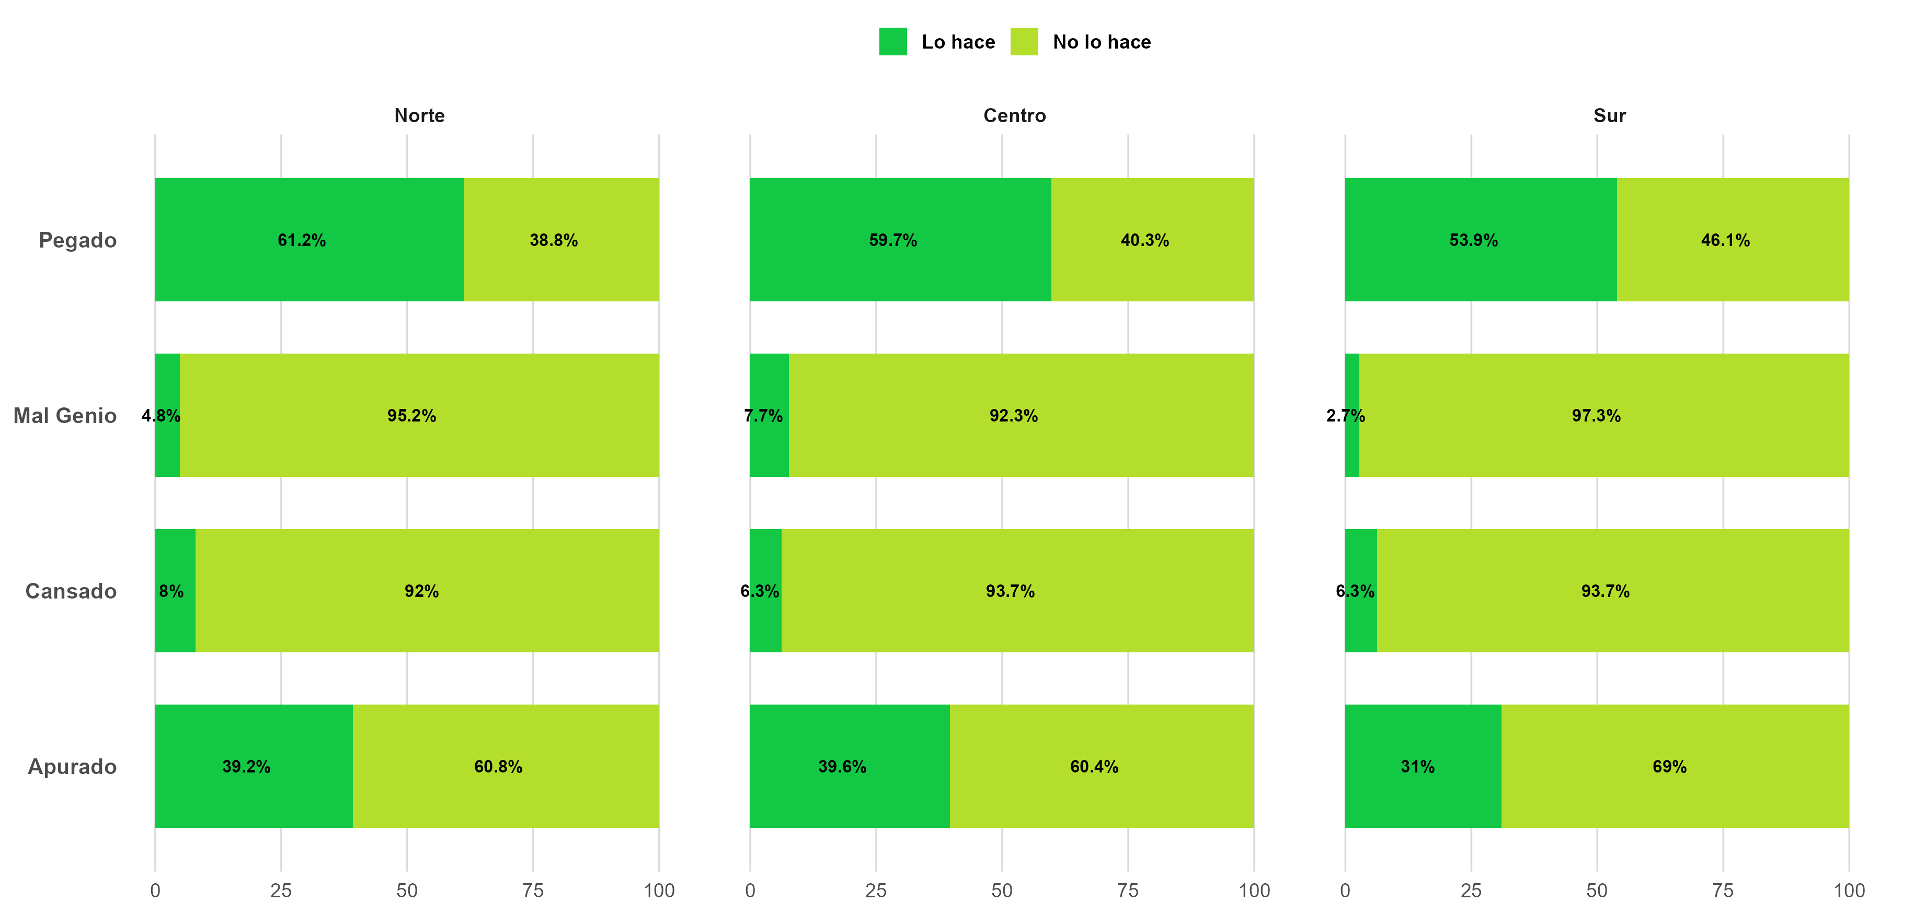
Hábitos críticos según macrozona
Le nombraré algunas afirmaciones, podría indicarme para cada una de ellas, ¿con qué frecuencia usted las realiza durante un desplazamiento o trayecto?
A
B
C
C
C
A C
**
C
C
**
** Representan diferencia entre el promedio nacional y el estadístico mayor a 3% de error
Letras Representan diferencias entre categorías mayores al 3% de error
Fuente: Estudio Seguridad Vial, marzo 2026, Achs-Datavoz

Slide 17
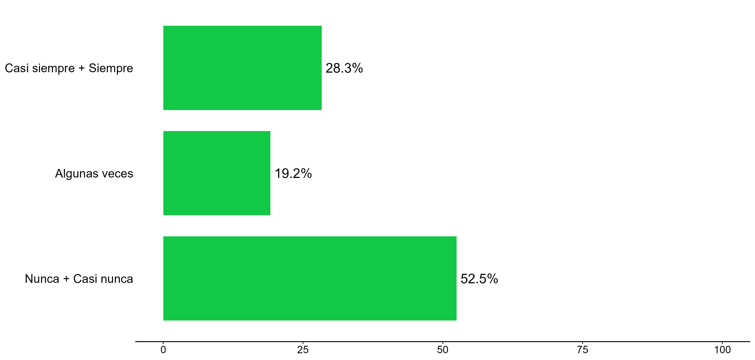
Temor a acciones violentas
Le nombraré algunas afirmaciones, podría indicarme para cada una de ellas, ¿con qué frecuencia usted las realiza durante un desplazamiento o trayecto?
“Evita reclamar por temor a reacciones violentas o ha sentido temor frente a conductas agresivas de otros usuarios de la vía”
Fuente: Estudio Seguridad Vial, marzo 2026, Achs-Datavoz

Slide 18
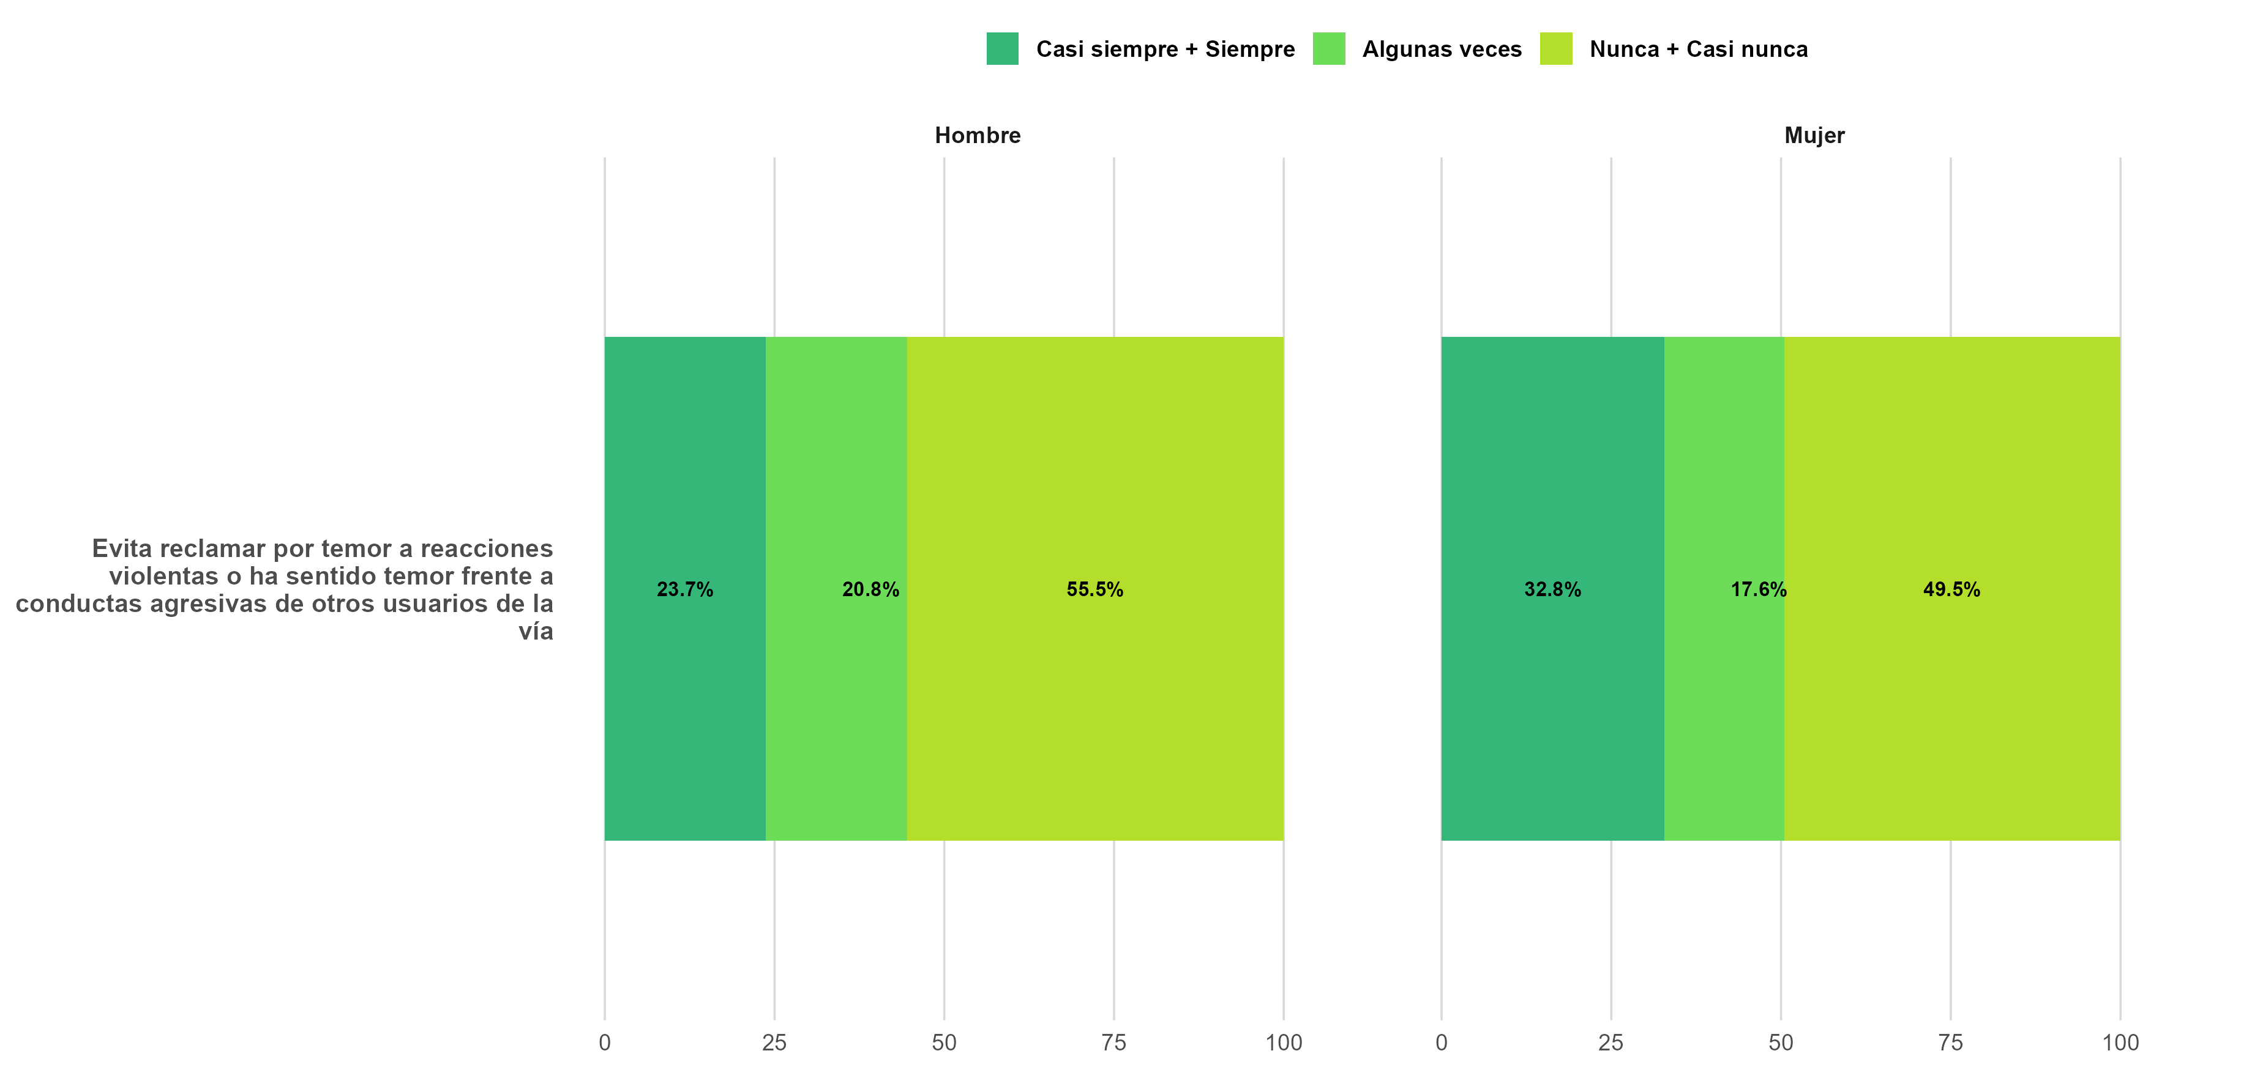
Temor a acciones violentas
“Evita reclamar por temor a reacciones violentas o ha sentido temor frente a conductas agresivas de otros usuarios de la vía”
Fuente: Estudio Seguridad Vial, marzo 2026, Achs-Datavoz

Slide 19
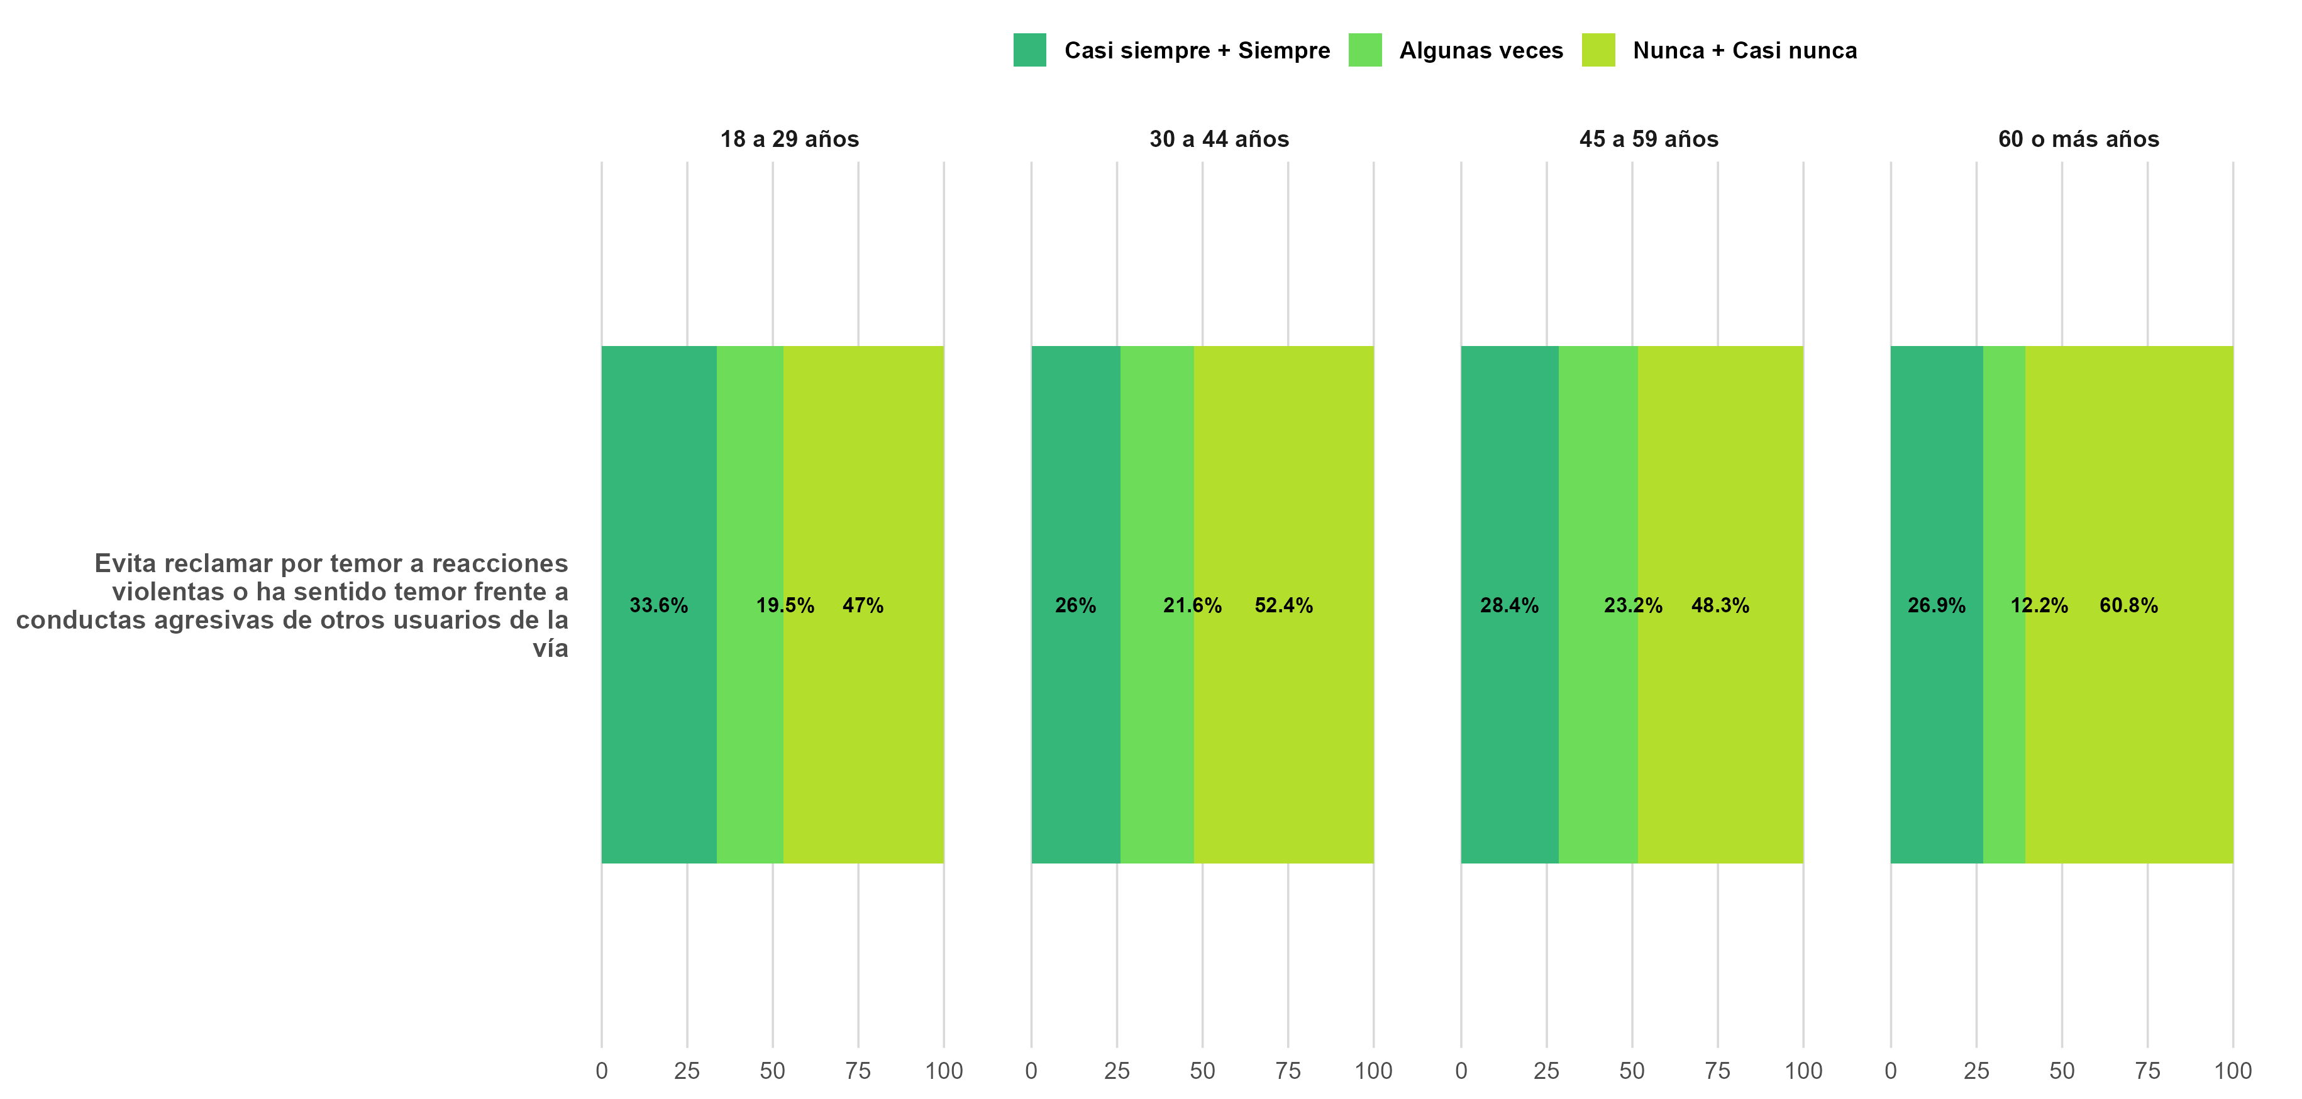
Temor a acciones violentas según edad
“Evita reclamar por temor a reacciones violentas o ha sentido temor frente a conductas agresivas de otros usuarios de la vía”
Fuente: Estudio Seguridad Vial, marzo 2026, Achs-Datavoz

Slide 20
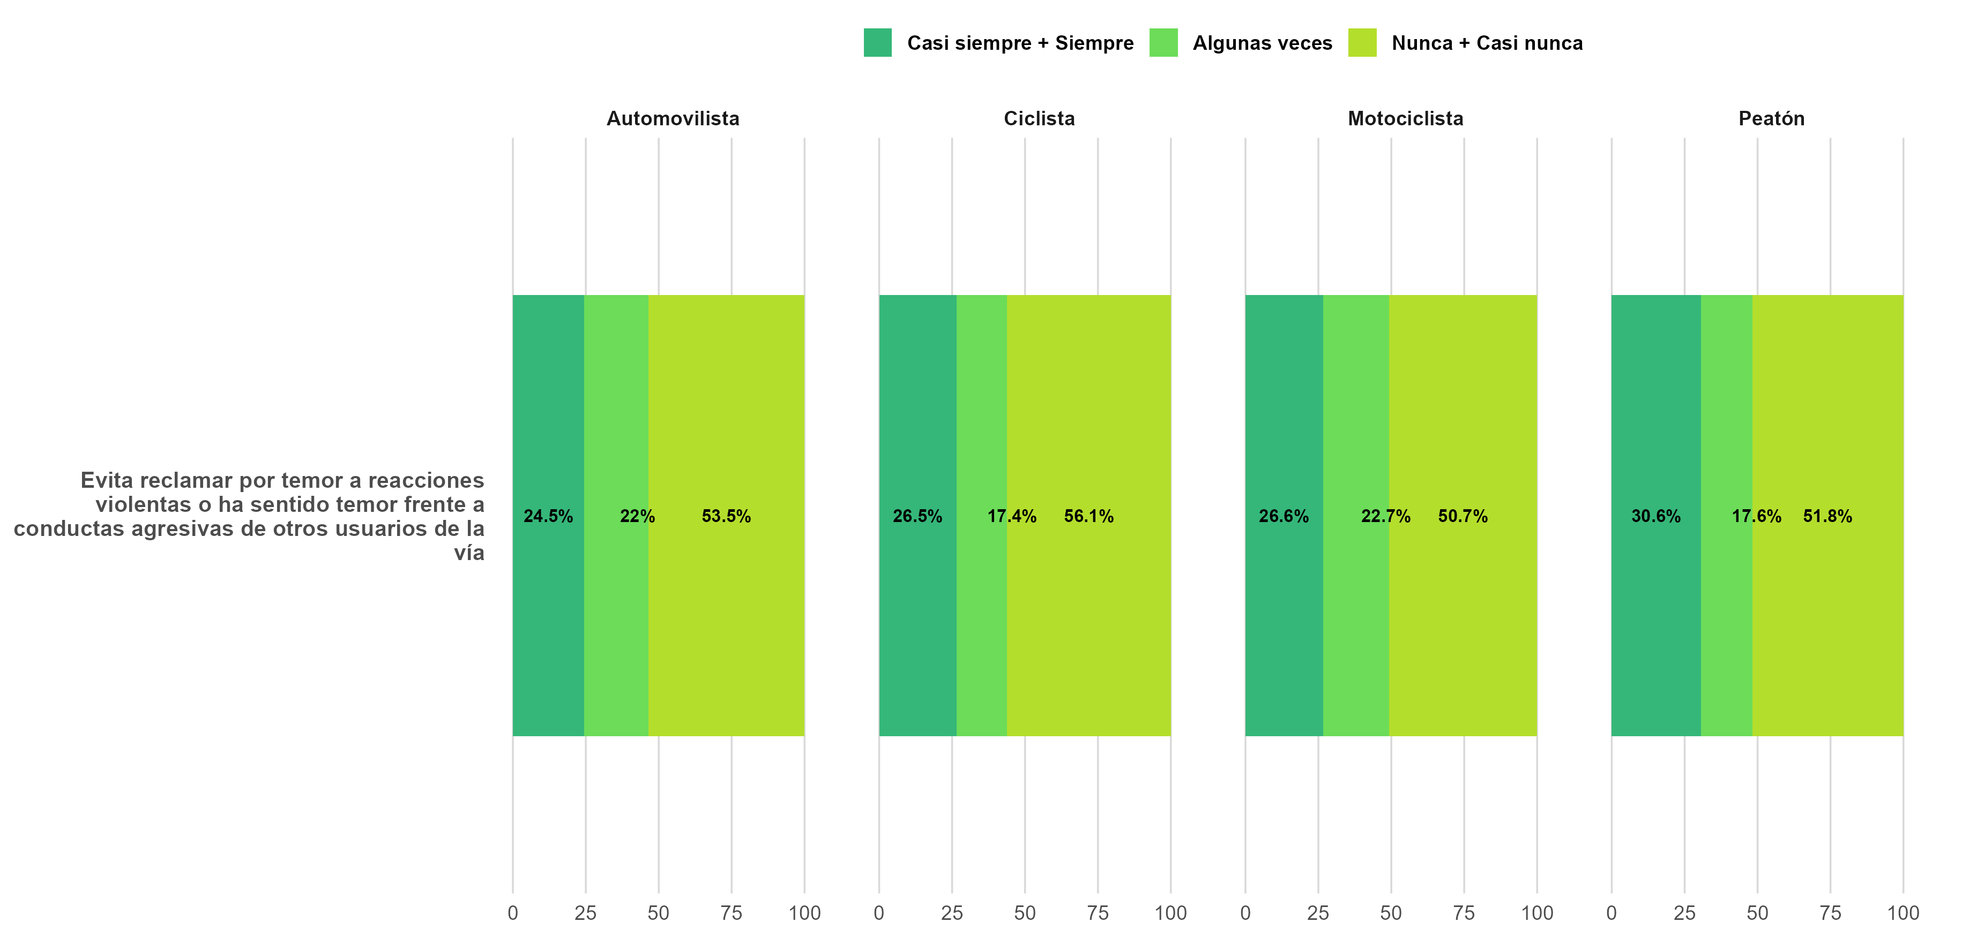
Temor a acciones violentas según usuario
“Evita reclamar por temor a reacciones violentas o ha sentido temor frente a conductas agresivas de otros usuarios de la vía”
Fuente: Estudio Seguridad Vial, marzo 2026, Achs-Datavoz

Slide 21
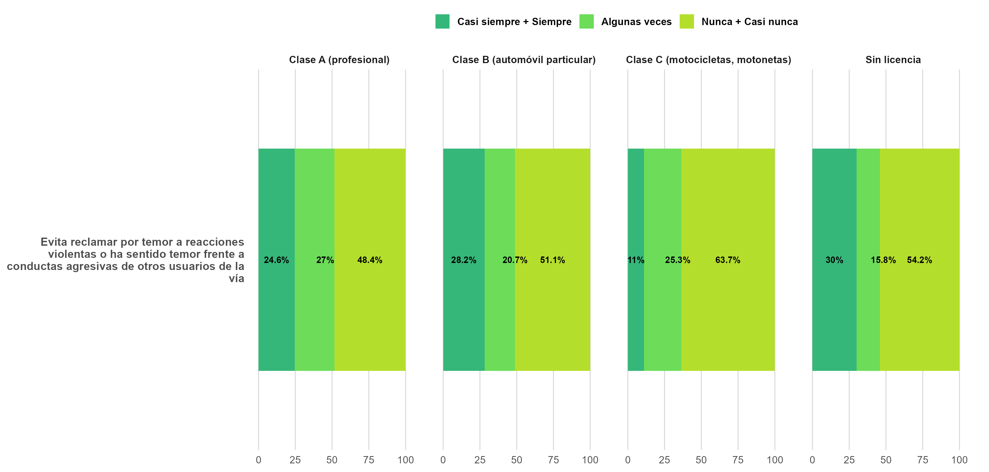
Temor a acciones violentas según licencia
“Evita reclamar por temor a reacciones violentas o ha sentido temor frente a conductas agresivas de otros usuarios de la vía”
Fuente: Estudio Seguridad Vial, marzo 2026, Achs-Datavoz

Slide 22

Temor a acciones violentas según experiencia conduciendo
“Evita reclamar por temor a reacciones violentas o ha sentido temor frente a conductas agresivas de otros usuarios de la vía”
Fuente: Estudio Seguridad Vial, marzo 2026, Achs-Datavoz

Slide 23
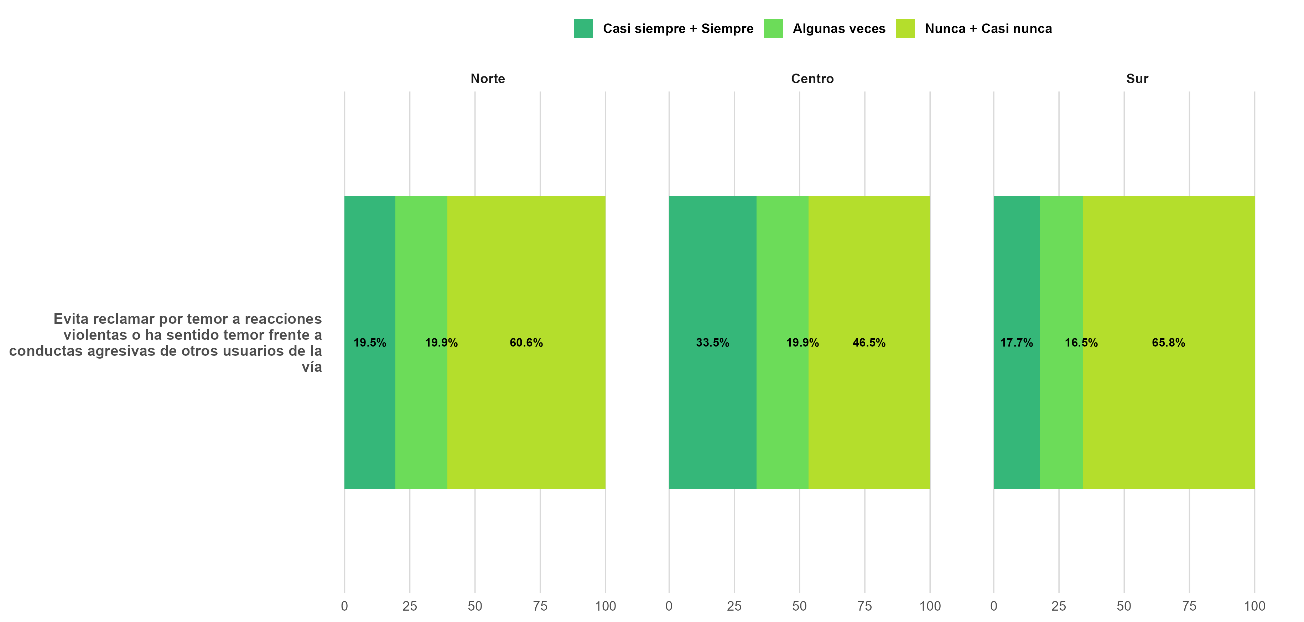
Conducta riesgosa según macrozona
“Evita reclamar por temor a reacciones violentas o ha sentido temor frente a conductas agresivas de otros usuarios de la vía”
Fuente: Estudio Seguridad Vial, marzo 2026, Achs-Datavoz

Slide 24
Conclusiones
Conductas riesgosas, hábitos críticos y temor a acciones violentas
El examen de las conductas riesgosas muestra como las conductas más frecuentes aquellas que dicen relación con usar el celular para distintas actividades durante un trayecto: escuchar música o podcasts, realizar o recibir una llamada, buscar o ingresar una dirección o seguir una ruta, revisar redes sociales, leer o responder un mensaje escrito o escuchar o enviar un audio. Todas conductas correspondientes a la dimensión “Pegado”.
A nivel general, entre los entrevistados las conductas correspondientes a las dimensiones “Pegado” (58.6%) y “Apurado” (37.6%) son las más usuales.
Según sexo, no se observan diferencias importantes, excepto en la dimensión “Cansado” donde los hombres presentan un porcentaje mayor en este tipo de conducta.
Respecto a la variable edad, se observa que en todos los tramos de edad los comportamientos más frecuentes son las de las dimensiones “Pegado y Apurado”, y que las conductas relacionadas a la dimensión “Pegado” son más frecuentes en el tramo 18 a 29 años y “Apurado” en el tramo de 30 a 44 años.

Slide 25
Conclusiones
Conductas riesgosas, hábitos críticos y temor a acciones violentas
Según tipo usuario, los automovilistas, motociclistas y peatones presentan en mayor medida conductas de la dimensión “Pegado” y en segundo lugar “Apurado”; entre los ciclistas sin embargo, se invierte lo anterior, pues se presentan más conductas de la dimensión “Apurado” en primer lugar y en segundo lugar de la dimensión “Pegado”.
Al considerarse el tipo de licencia se observa que entre quienes no tienen licencia se da el mayor porcentaje de conductas de la dimensión “Pegado” y entre quienes poseen la licencia C se da la mayor proporción de conductas del tipo “Apurado”.
En términos de experiencia conduciendo, los mayores porcentajes de conductas “Pegado” se da entre quienes tienen entre 1 y 5 años, y en la dimensión “Apurado” aquellos con más de 5 años de experiencia.
En la macrozona Norte es donde se observa el mayor porcentaje de conductas “Pegado” y en la zona Centro el mayor porcentaje de conductas “Apurado”.

Slide 26
Conocimiento de normativa “Ley de Convivencia de Modos”

Slide 27
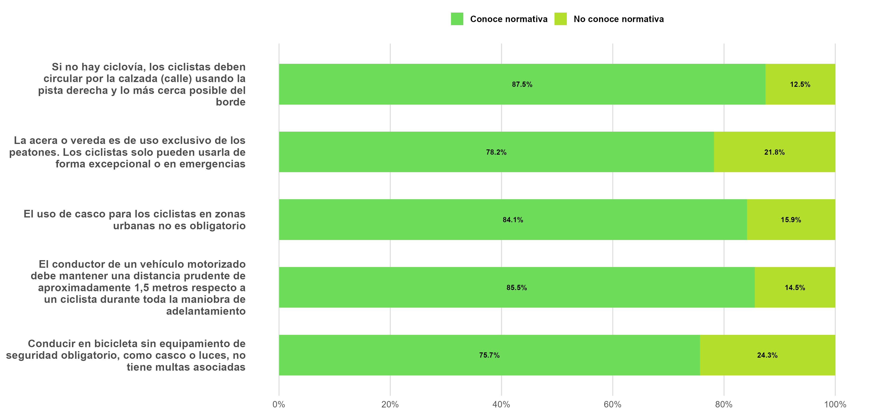
Conocimiento de normativa “Ley de convivencia de modos” (1.103)
De acuerdo a usted, ¿cuáles de las siguientes normas son verdaderas y cuáles son falsas acerca de la actual legislación chilena sobre el tránsito?
(Verdadero)
(Verdadero)
(Falso)
(Verdadero)
(Falso)
Fuente: Estudio Seguridad Vial, marzo 2026, Achs-Datavoz

Slide 28
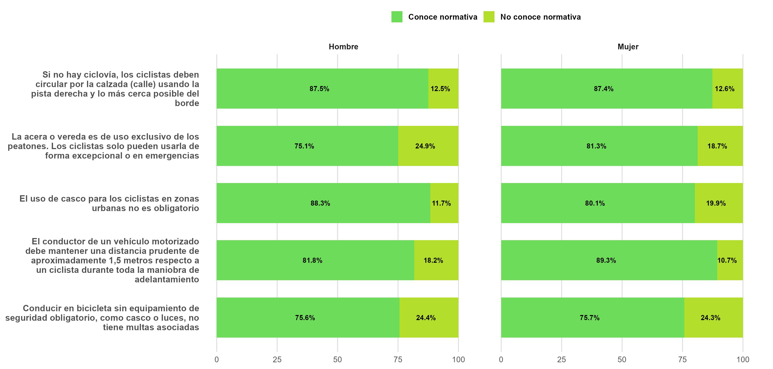
Conocimiento de normativa “Ley de convivencia de modos” según sexo
A
B
(Verdadero)
**
B
**
(Verdadero)
**
**
(Falso)
B
**
(Verdadero)
(Falso)
** Representan diferencia entre el promedio nacional y el estadístico mayor a 3% de error
Letras Representan diferencias entre categorías mayores al 3% de error
Fuente: Estudio Seguridad Vial, marzo 2026, Achs-Datavoz

Slide 29
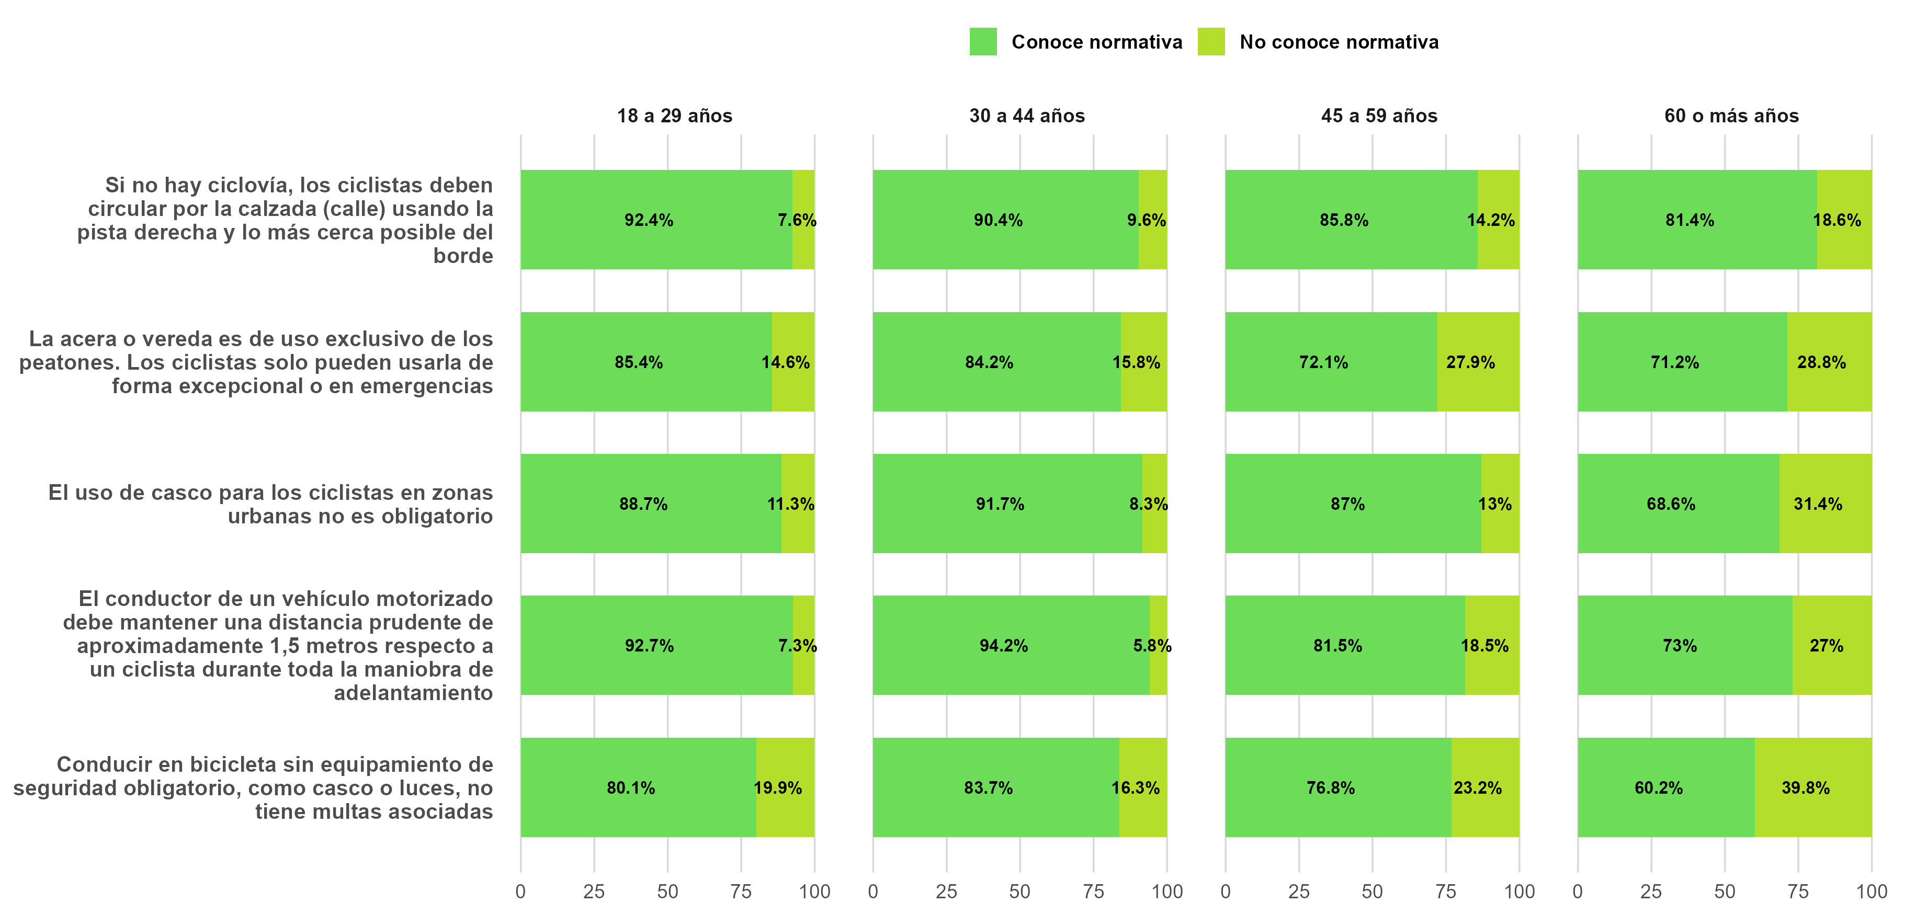
Conocimiento de normativa “Ley de convivencia de modos” según tramo de edad
A
B
C
D
**
C D
C D
**
(Verdadero)
**
C D
**
C D
**
**
(Verdadero)
**
**
C D
**
D
**
(Falso)
**
C D
**
C D
**
D
**
(Verdadero)
**
C D
**
C D
D
**
(Falso)
Fuente: Estudio Seguridad Vial, marzo 2026, Achs-Datavoz
** Representan diferencia entre el promedio nacional y el estadístico mayor a 3% de error
Letras Representan diferencias entre categorías mayores al 3% de error

Slide 30
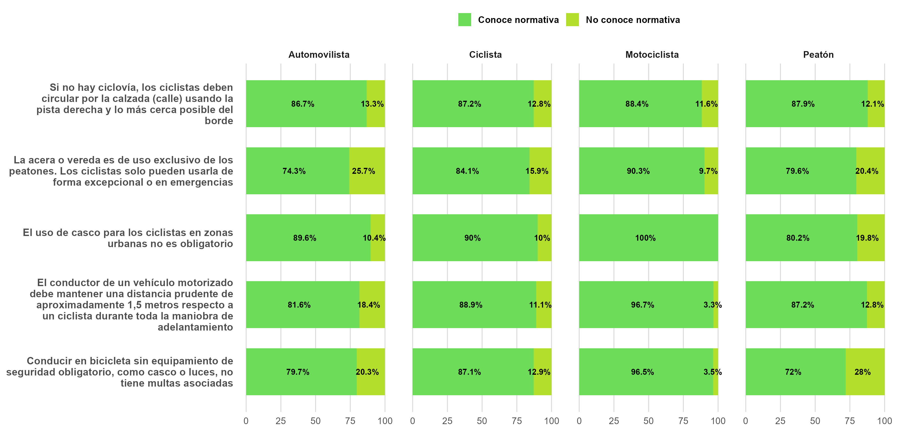
Conocimiento de normativa “Ley de convivencia de modos” según tipo de usuario
A
B
C
D
(Verdadero)
**
**
A D
**
B
A
(Verdadero)
**
D
**
D
**
A B D
**
(Falso)
**
**
A
**
A B D
A
(Verdadero)
**
D
**
A D
**
A B D
**
(Falso)
Fuente: Estudio Seguridad Vial, marzo 2026, Achs-Datavoz
** Representan diferencia entre el promedio nacional y el estadístico mayor a 3% de error
Letras Representan diferencias entre categorías mayores al 3% de error

Slide 31
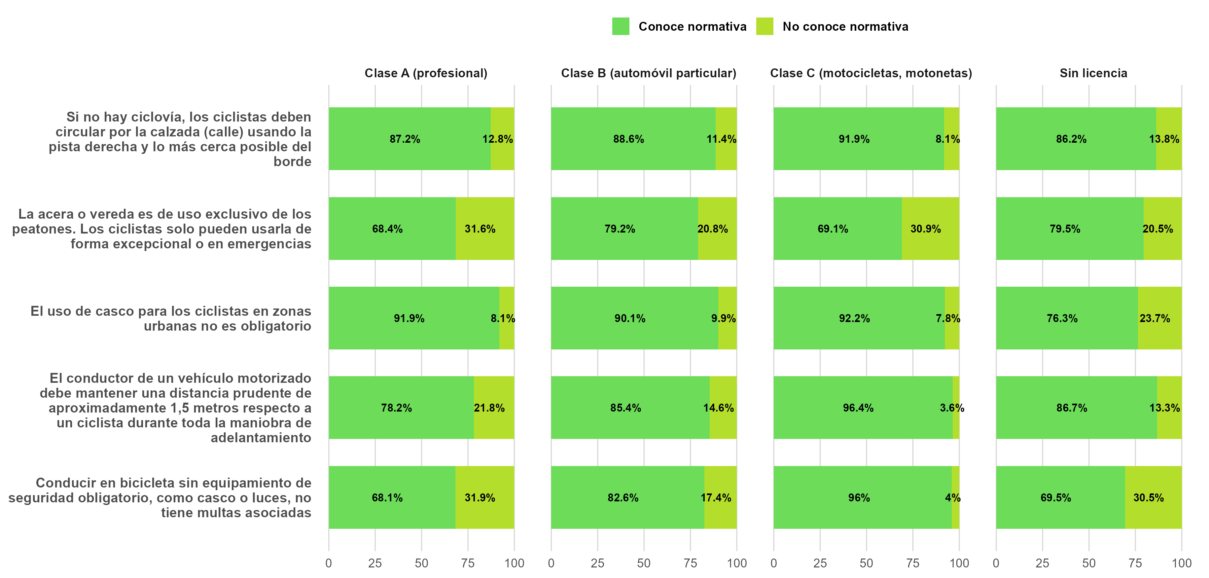
Conocimiento de normativa “Ley de convivencia de modos” según licencia
A
B
C
D
**
A D
(Verdadero)
**
A C
**
(Verdadero)
**
D
**
D
**
D
**
(Falso)
**
A
**
A B D
A
(Verdadero)
**
**
A D
**
A B D
**
(Falso)
** Representan diferencia entre el promedio nacional y el estadístico mayor a 3% de error
Letras Representan diferencias entre categorías mayores al 3% de error
Fuente: Estudio Seguridad Vial, marzo 2026, Achs-Datavoz

Slide 32
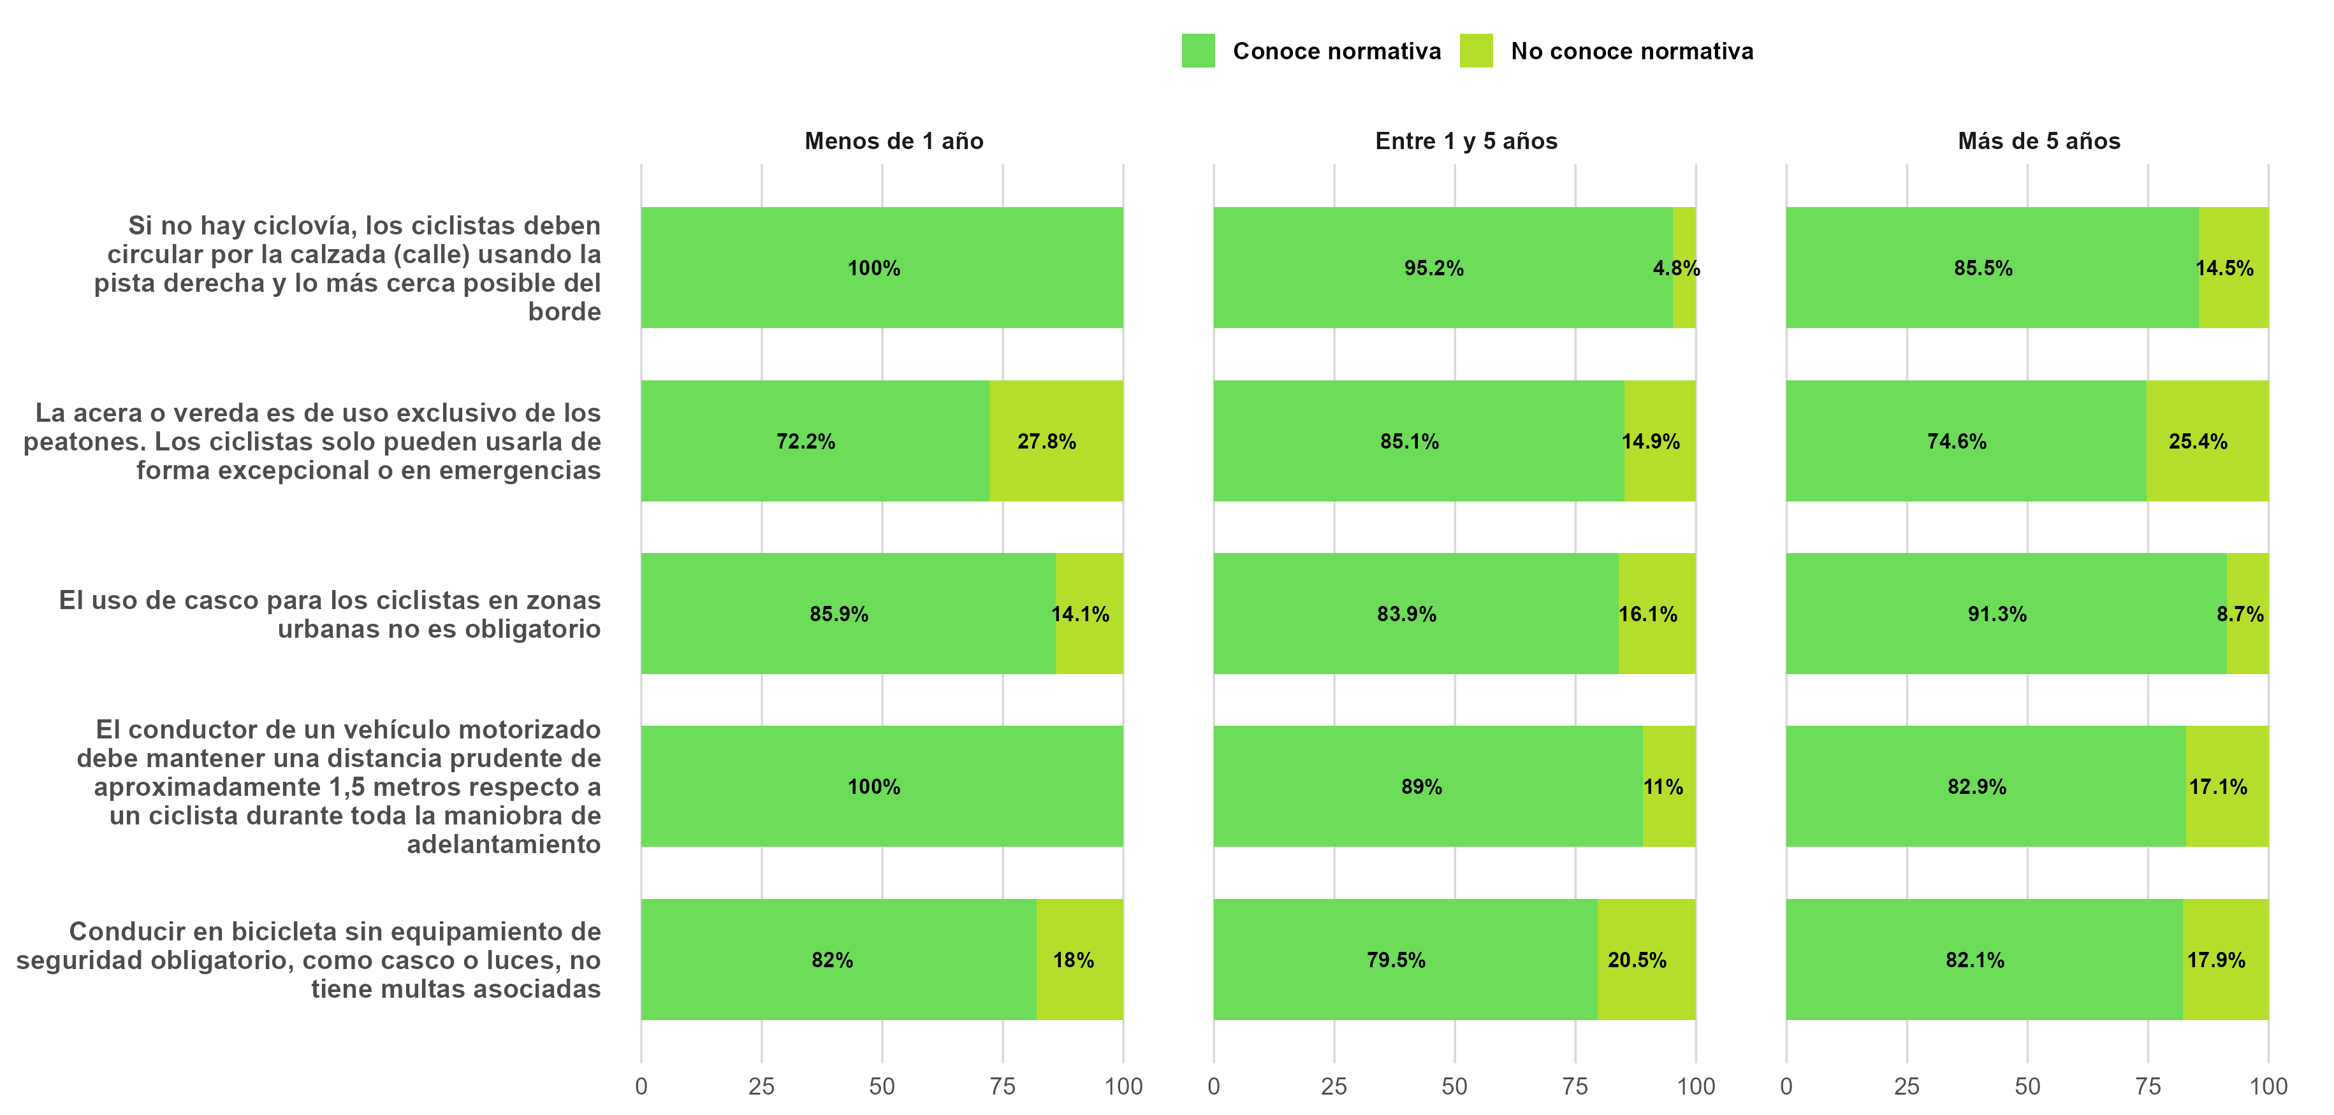
Conocimiento de normativa “Ley de convivencia de modos” según experiencia conduciendo
A
B
C
**
B C
**
C
(Verdadero)
**
**
A C
**
(Verdadero)
**
A B
(Falso)
**
B C
**
C
(Verdadero)
**
**
**
(Falso)
** Representan diferencia entre el promedio nacional y el estadístico mayor a 3% de error
Letras Representan diferencias entre categorías mayores al 3% de error
Fuente: Estudio Seguridad Vial, marzo 2026, Achs-Datavoz

Slide 33

Conocimiento de normativa “Ley de convivencia de modos” según macrozona
A
B
C
**
B C
(Verdadero)
(Verdadero)
**
A
A B
(Falso)
C
C
**
(Verdadero)
**
A
A B
(Falso)
** Representan diferencia entre el promedio nacional y el estadístico mayor a 3% de error
Letras Representan diferencias entre categorías mayores al 3% de error
Fuente: Estudio Seguridad Vial, marzo 2026, Achs-Datavoz

Slide 34
Conclusiones
Conocimiento de normativa “Ley de convivencia de modos”
Respecto a la “Ley de convivencia de modos”, en general se observan porcentajes altos de conocimiento de la normativa, que rodean en promedio el 80%.
Sin embargo, donde se observa un menor conocimiento, con porcentajes por debajo del 80% se tiene la acera como de uso exclusivo de los peatones y solo en caso excepcionales para los ciclistas, y el desconocimiento de multas asociadas al conducir en bicicleta sin equipamiento de seguridad obligatoria.
Al considerarse la variable sexo, se observa que quienes en mayor medida aciertan en términos de conocimiento de la normativa son los hombres específicamente en el caso del uso de la de la calzada por parte de los ciclistas usando la pista derecha en caso de emergencias o de forma excepcional, el uso de casco para los ciclistas en zonas urbanas de forma obligatoria y la existencia de multas asociadas sobre el conducir en bicicleta sin equipamiento de seguridad obligatorio; mientras que en el caso de las mujeres, ellas presentan mayor conocimiento sobre el uso de la acera como de uso exclusivo de los peatones y sobre mantener una distancia prudente por parte del conductor de vehículo motorizado respecto al ciclista en la maniobra de adelantamiento.

Slide 35
Conclusiones
Conocimiento de normativa “Ley de convivencia de modos”
Respecto a la variable edad, se observa que son los tramos más jóvenes, de 18 a 29 años y de 30 a 44 años, quienes mayor conocimiento tienen de la normativa, y que en cambio los tramos más adultos, de 45 a 59 años y de 60 o más, quienes presentan mayor desconocimiento.
Según tipo de usuario, destaca en general el menor conocimiento de los peatones respecto a la normativa, excepto cuando se trata de la distancia que debe mantener un vehículo motorizado frente a un ciclista en la maniobra de adelantamiento, en donde su alto porcentaje de desconocimiento se encuentra detrás de el del usuario automovilista. En general, es posible señalar que los niveles más altos de conocimiento de la normativa los muestran en mayor medida los ciclistas y motociclistas.
En relación a licencia, los usuarios con Licencia C destacan en su mayor conocimiento de la normativa, excepto cuando se trata sobre la afirmación relativa al uso de la acera como de uso exclusivo de peatones.
Según la experiencia conduciendo, quienes muestran los menores niveles de conocimiento de la normativa son aquellos con menor experiencia.
Por último, no se observan diferencias lo suficientemente marcadas sobre conocimiento de la normativa cuando se trata de la variable macrozona.

Slide 36
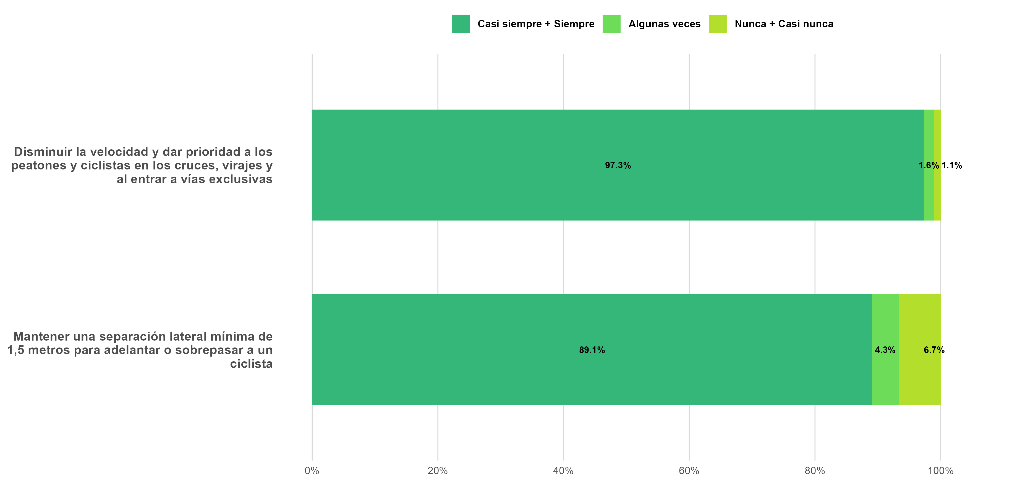
Prevalencias “Ley de convivencia de modos” (569)
En una escala de 1 a 5, donde 1 es “Nunca” y 5 “Siempre”, ¿Con qué frecuencia Ud. toma las siguientes precauciones?
Fuente: Estudio Seguridad Vial, marzo 2026, Achs-Datavoz
**Estas preguntas fueron realizadas solamente a los conductores de vehículos menores como auto, taxi, camioneta

Slide 37
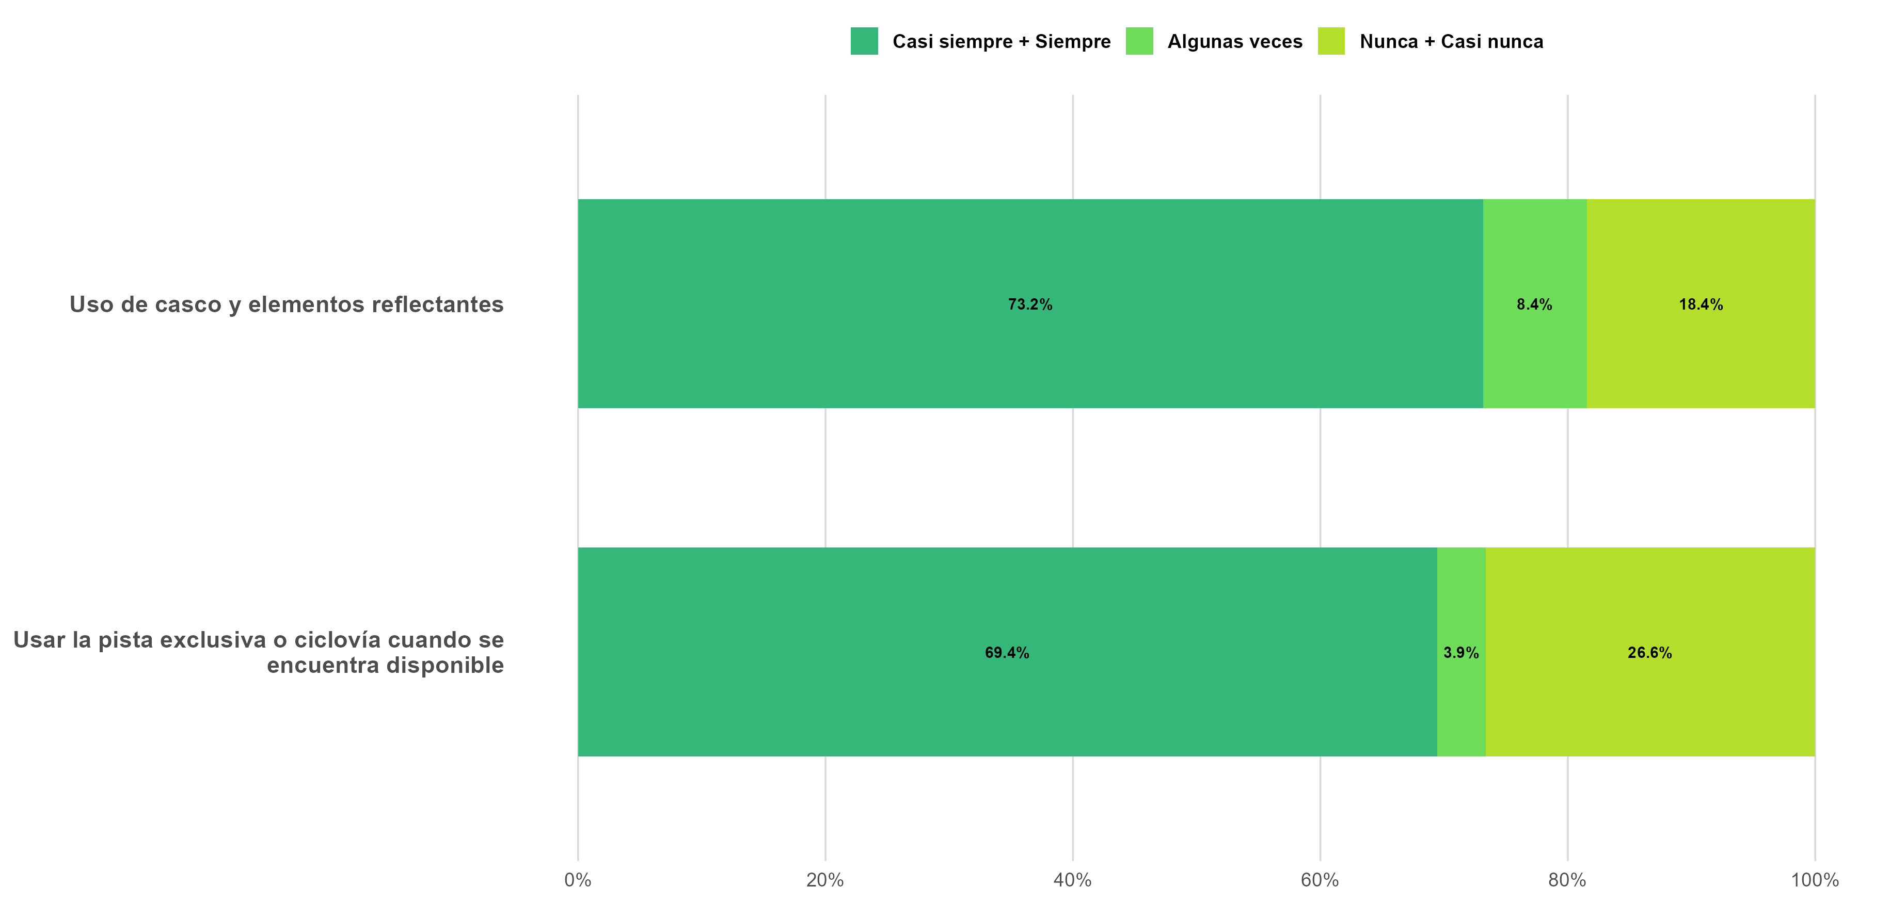
Prevalencias “Ley de convivencia de modos” (178)
En una escala de 1 a 5, donde 1 es “Nunca” y 5 “Siempre”, ¿Con qué frecuencia Ud. toma las siguientes precauciones?
Fuente: Estudio Seguridad Vial, marzo 2026, Achs-Datavoz
**Estas preguntas fueron realizadas solamente a ciclistas

Slide 38
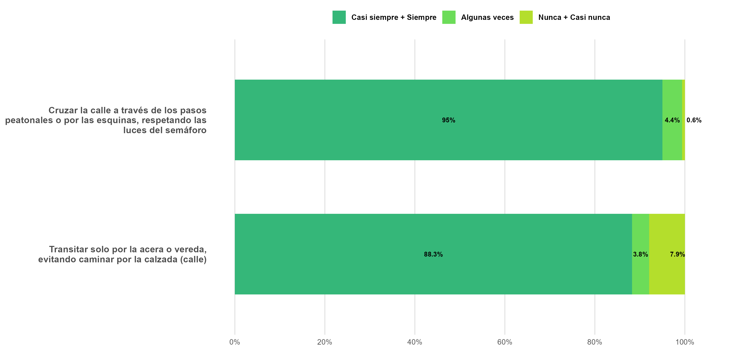
Prevalencias “Ley de convivencia de modos” (931)
En una escala de 1 a 5, donde 1 es “Nunca” y 5 “Siempre”, ¿Con qué frecuencia Ud. toma las siguientes precauciones?
Fuente: Estudio Seguridad Vial, marzo 2026, Achs-Datavoz
**Estas preguntas fueron realizadas solamente a peatones y a quienes utilizan transporte público o son pasajeros en vehículos livianos

Slide 39

Prevalencias “Ley de convivencia de modos” (50)
En una escala de 1 a 5, donde 1 es “Nunca” y 5 “Siempre”, ¿Con qué frecuencia Ud. toma las siguientes precauciones?
Fuente: Estudio Seguridad Vial, marzo 2026, Achs-Datavoz
**Estas preguntas fueron realizadas solamente a motociclistas

Slide 40
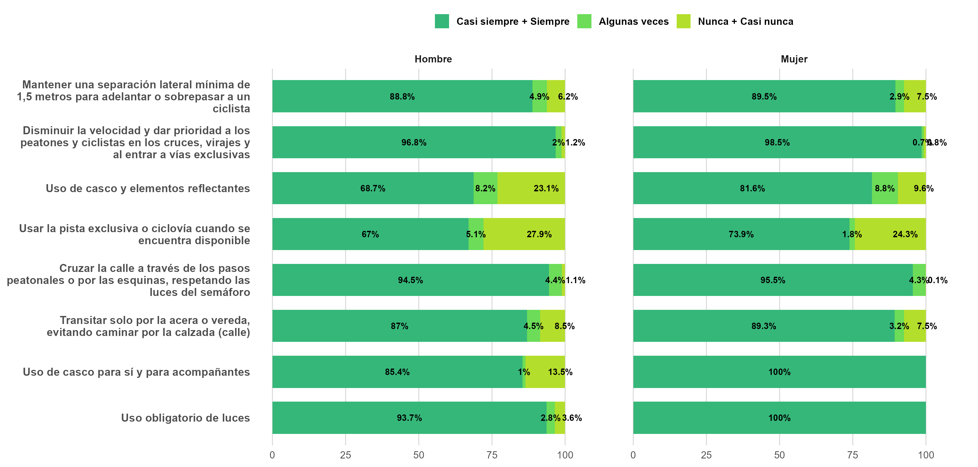
Prevalencias “Ley de convivencia de modos” según sexo
Fuente: Estudio Seguridad Vial, marzo 2026, Achs-Datavoz

Slide 41
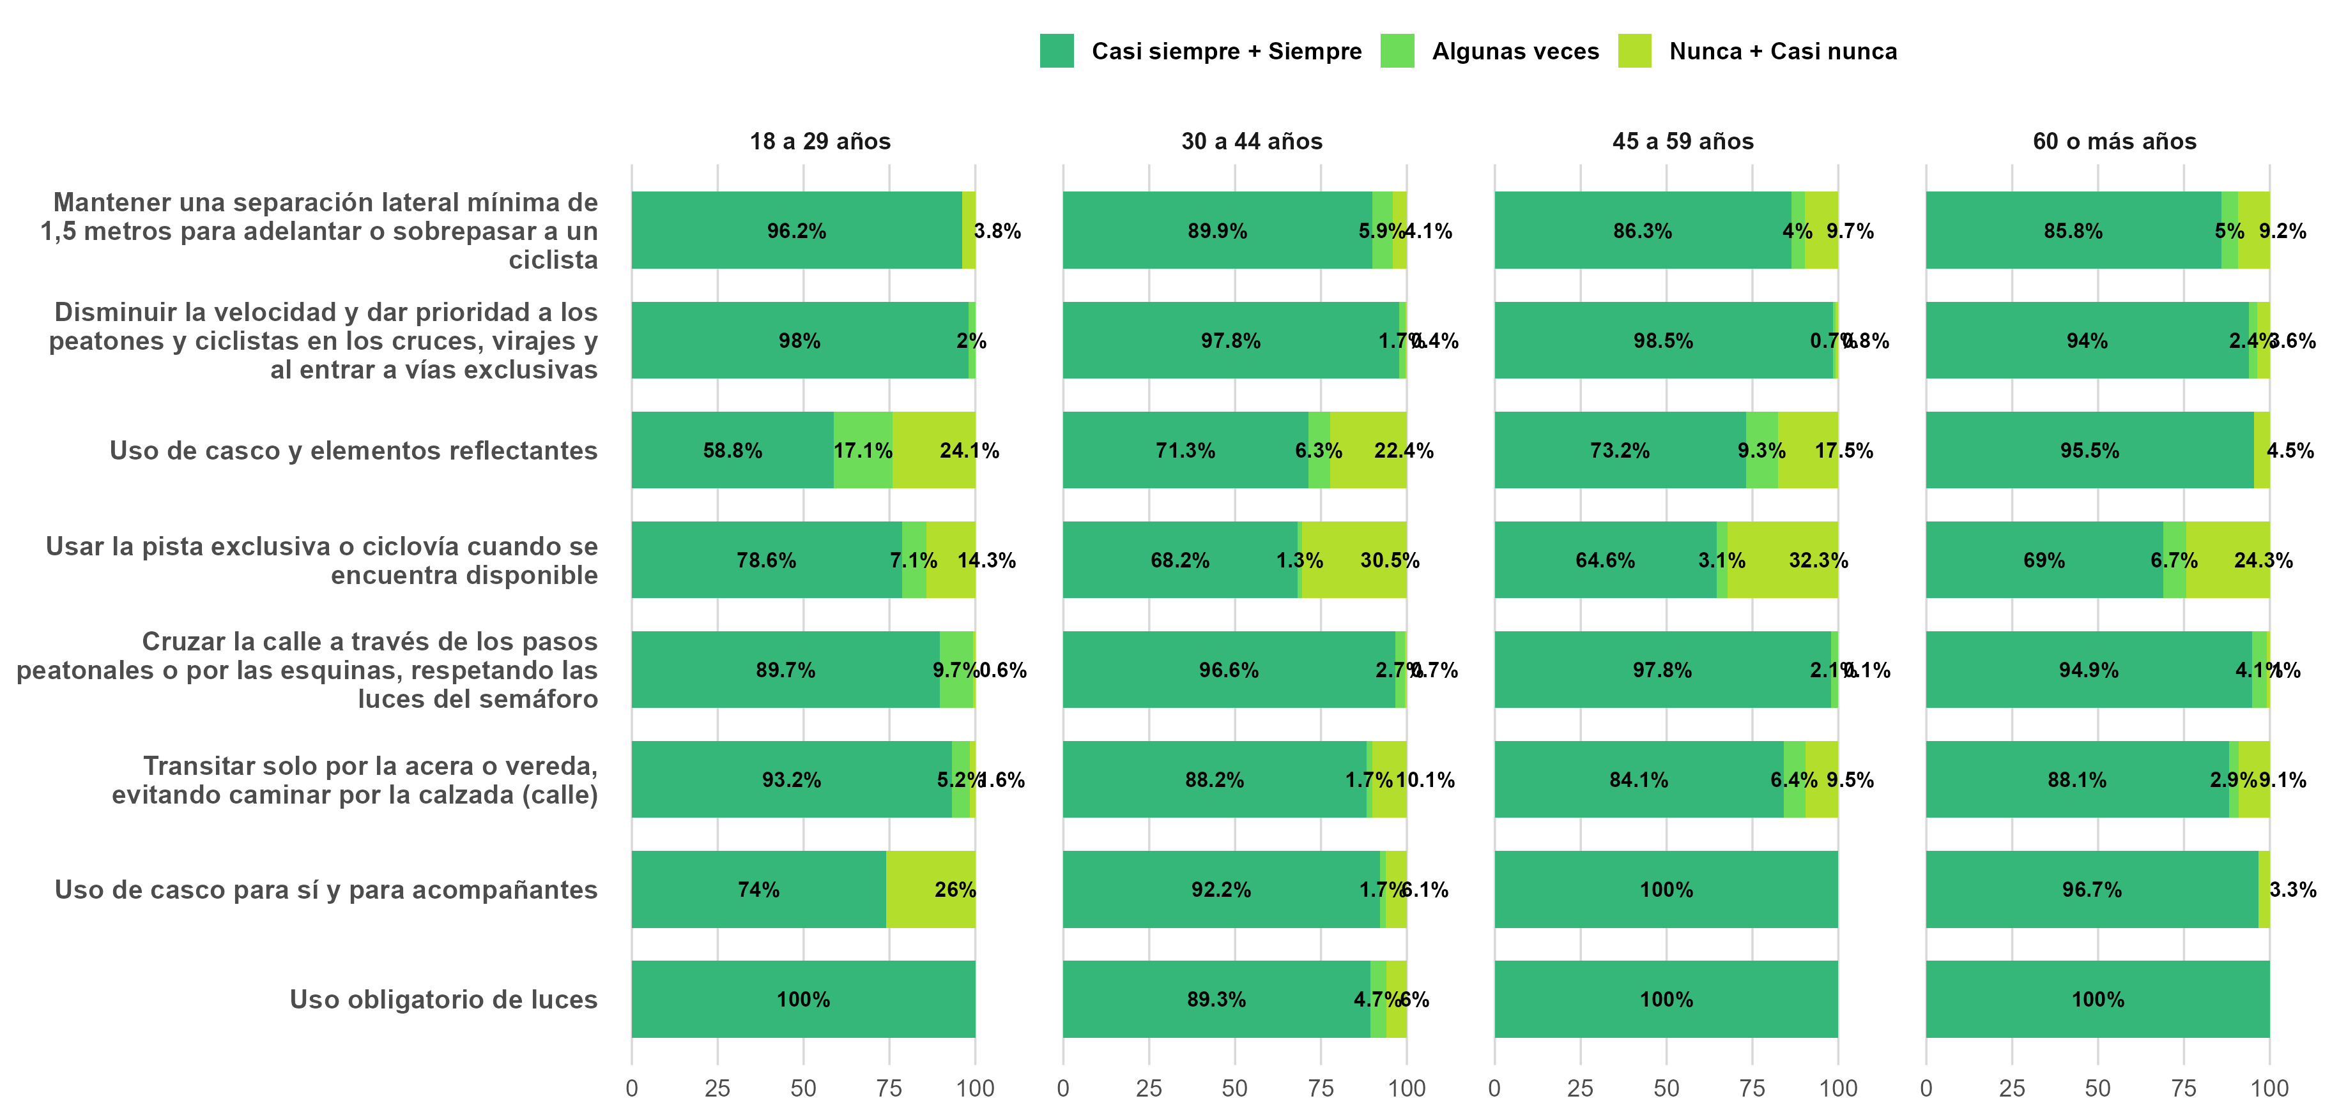
Prevalencias “Ley de convivencia de modos” según tramo de edad
Fuente: Estudio Seguridad Vial, marzo 2026, Achs-Datavoz

Slide 42
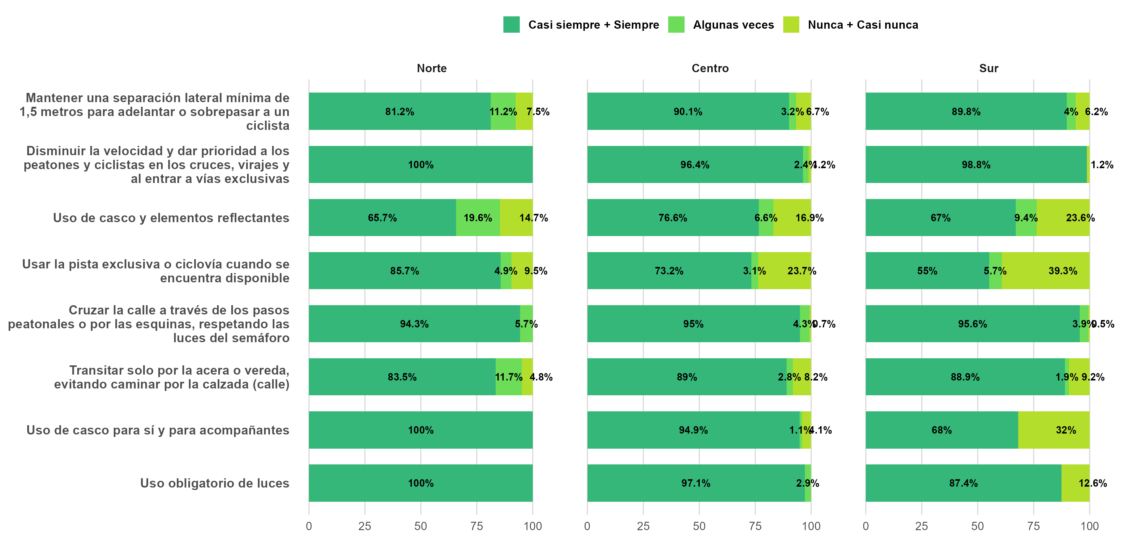
Prevalencias “Ley de convivencia de modos” según macrozona
Fuente: Estudio Seguridad Vial, marzo 2026, Achs-Datavoz

Slide 43
Conclusiones
Prevalencias “Ley de convivencia de modos”
En términos de prevalencias sobre la “Ley de convivencia de modos” según usuarios, destaca principalmente la mayor ausencia de precauciones entre los ciclistas, quienes muestran menores porcentajes en las respuestas “Casi siempre” y “Siempre” frente a las preguntas sobre la frecuencia con que toman determinadas precauciones, respecto a los demás tipos de usuarios.
Según sexo, las mayores diferencias entre hombres y mujeres se dan entre los ciclistas y motociclistas, donde las mujeres muestran comportamientos de mayor precaución frente a los hombres.
Respecto a edad, se puede destacar a los ciclistas del tramo más joven, de 18 a 29 años, como aquellos en que en lo que refiere al uso de casco y elementos reflectantes muestran las más bajas prevalencias en la conducta preventiva.
En referencia a macrozona, es posible decir que resultan transversales las conductas menos preventivas nuevamente entre los ciclistas, y que destacan en la macrozona Sur menores precauciones entre los motociclistas.

Slide 44
Percepción de riesgo en la calle

Slide 45
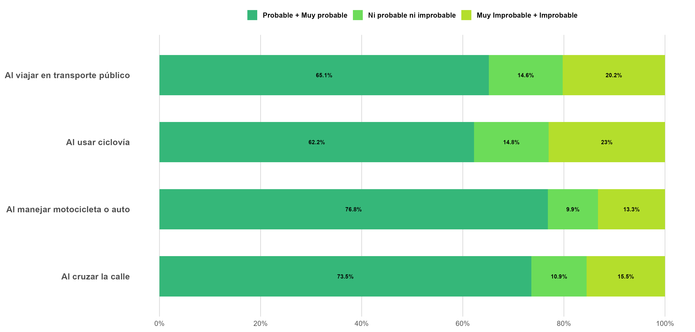
Percepción de riesgo en la calle (1.103)
Pensando en el trayecto al trabajo, ¿qué tan probable cree que es sufrir un accidente (una caída, un choque o un atropello) en las siguientes situaciones?
Fuente: Estudio Seguridad Vial, marzo 2026, Achs-Datavoz

Slide 46
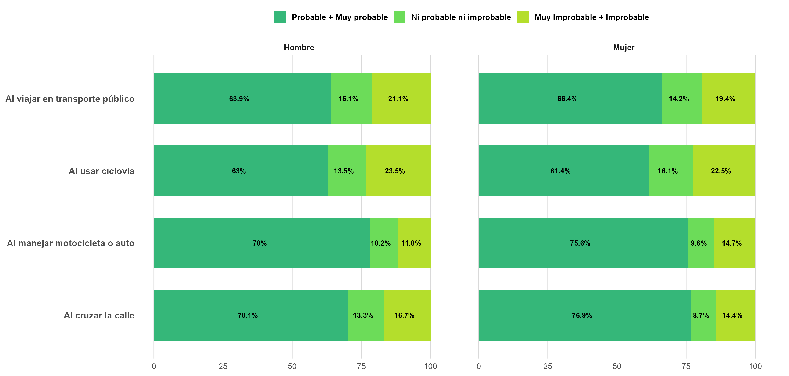
Percepción de riesgo en la calle según sexo
Pensando en el trayecto al trabajo, ¿qué tan probable cree que es sufrir un accidente (una caída, un choque o un atropello) en las siguientes situaciones?
Fuente: Estudio Seguridad Vial, marzo 2026, Achs-Datavoz

Slide 47
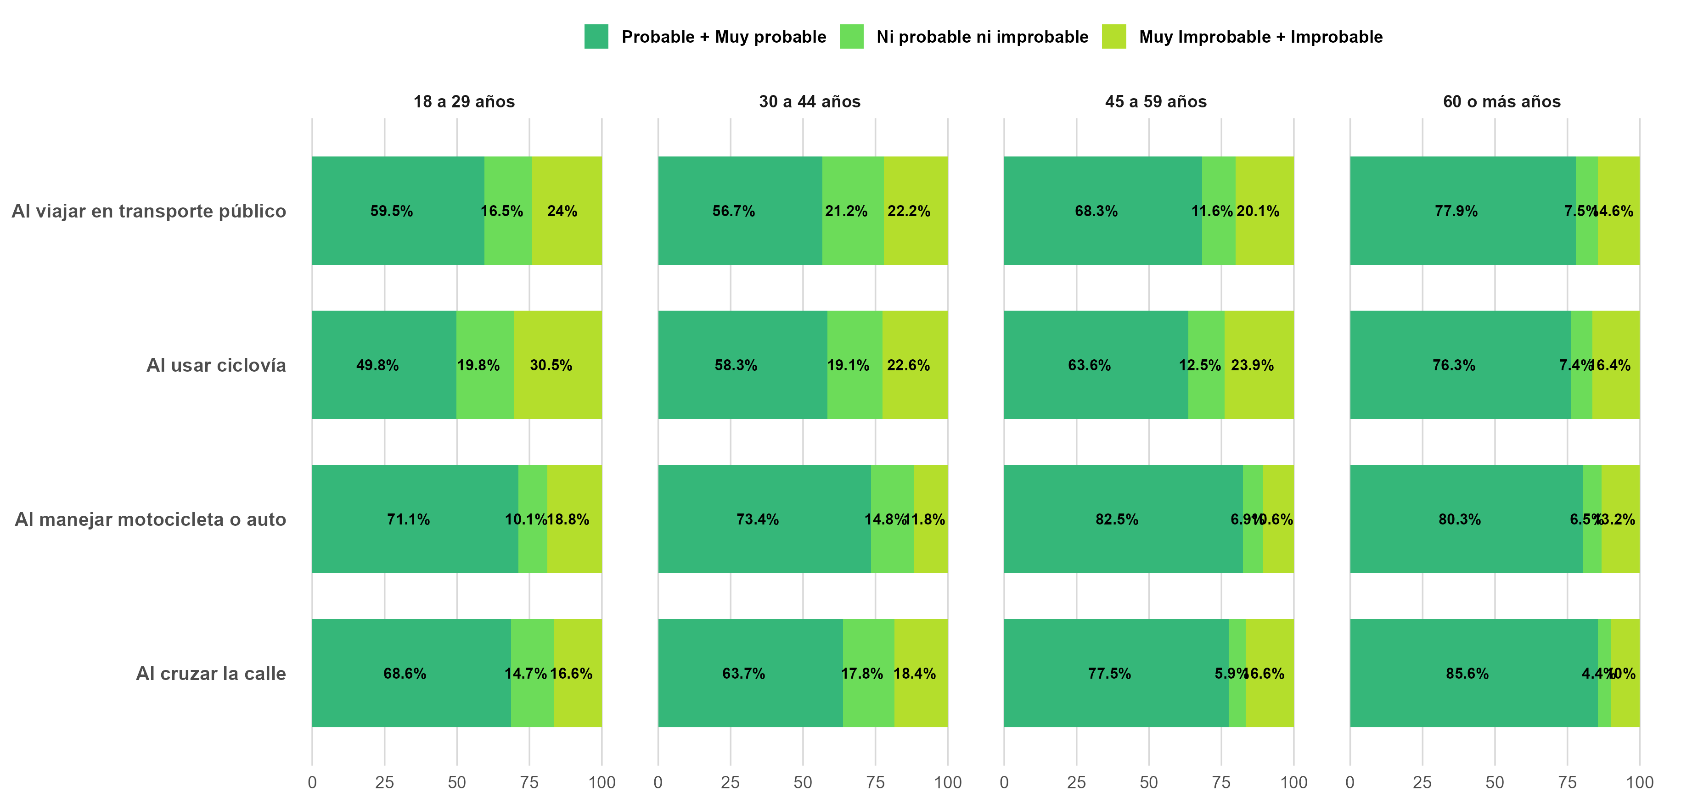
Percepción de riesgo en la calle según tramo de edad
Pensando en el trayecto al trabajo, ¿qué tan probable cree que es sufrir un accidente (una caída, un choque o un atropello) en las siguientes situaciones?
Fuente: Estudio Seguridad Vial, marzo 2026, Achs-Datavoz

Slide 48
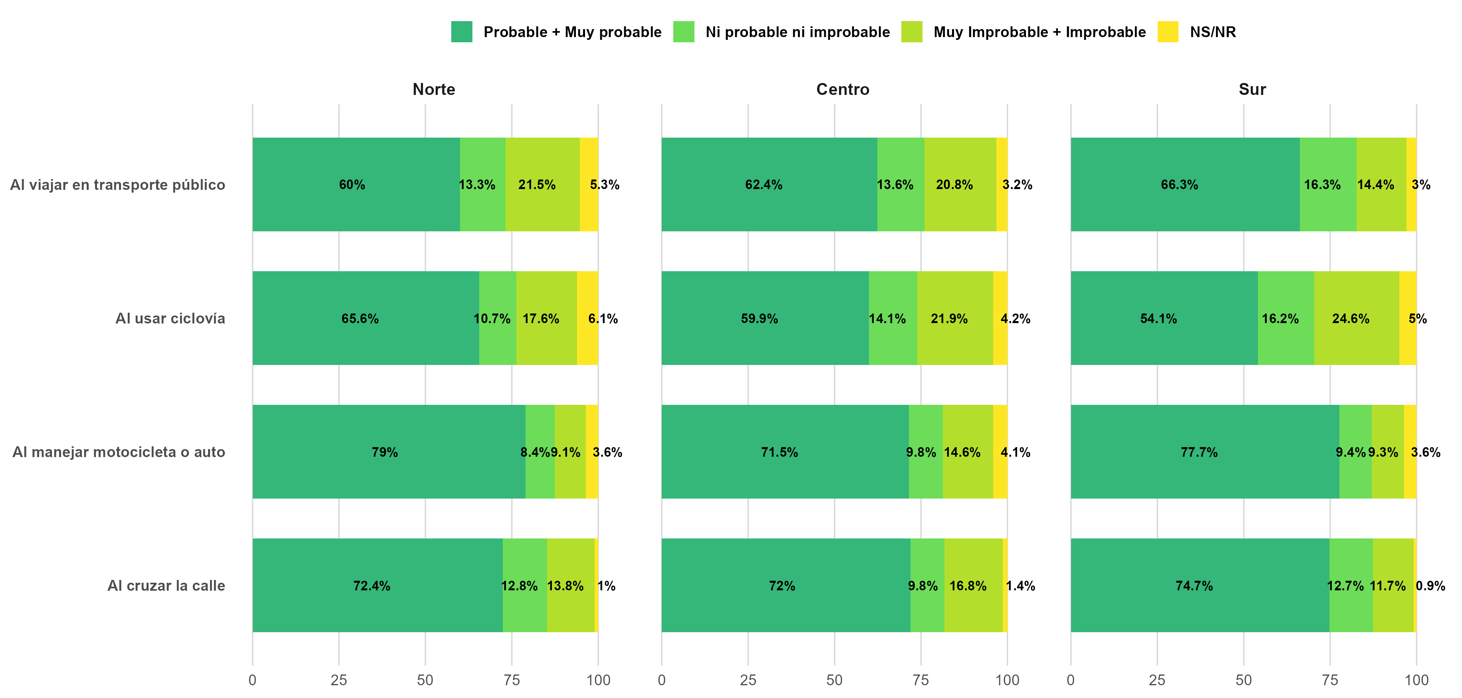
Percepción de riesgo en la calle según macrozona
Pensando en el trayecto al trabajo, ¿qué tan probable cree que es sufrir un accidente (una caída, un choque o un atropello) en las siguientes situaciones?
Fuente: Estudio Seguridad Vial, marzo 2026, Achs-Datavoz

Slide 49
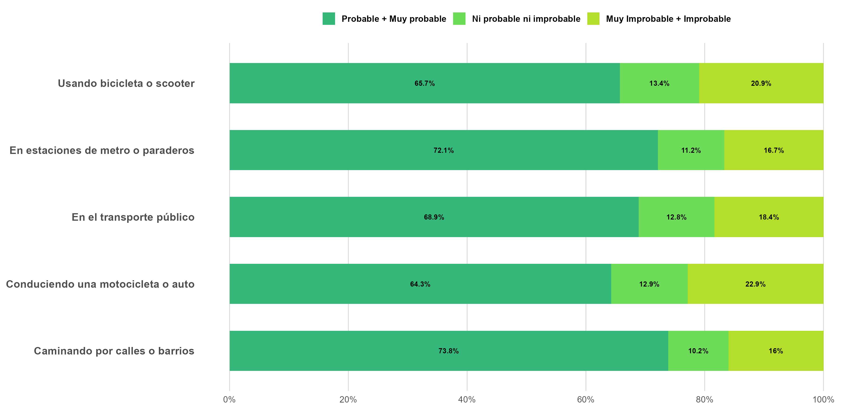
Percepción de riesgo en la calle (1.103)
Pensando en el trayecto al trabajo, ¿qué tan probable considera que es ser víctima de un asalto o una situación de violencia en las siguientes situaciones?
Fuente: Estudio Seguridad Vial, marzo 2026, Achs-Datavoz

Slide 50
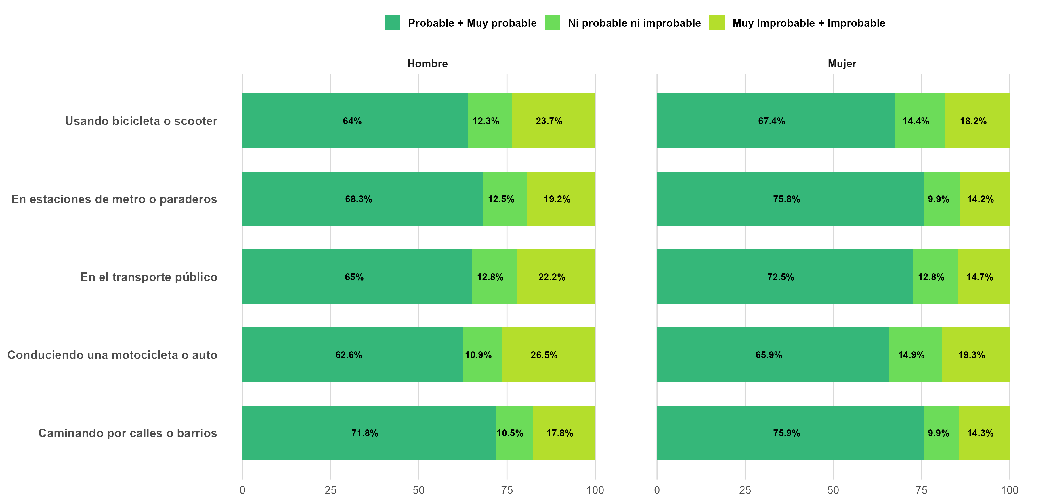
Percepción de riesgo en la calle según tramo de sexo
Pensando en el trayecto al trabajo, ¿qué tan probable considera que es ser víctima de un asalto o una situación de violencia en las siguientes situaciones?
Fuente: Estudio Seguridad Vial, marzo 2026, Achs-Datavoz

Slide 51
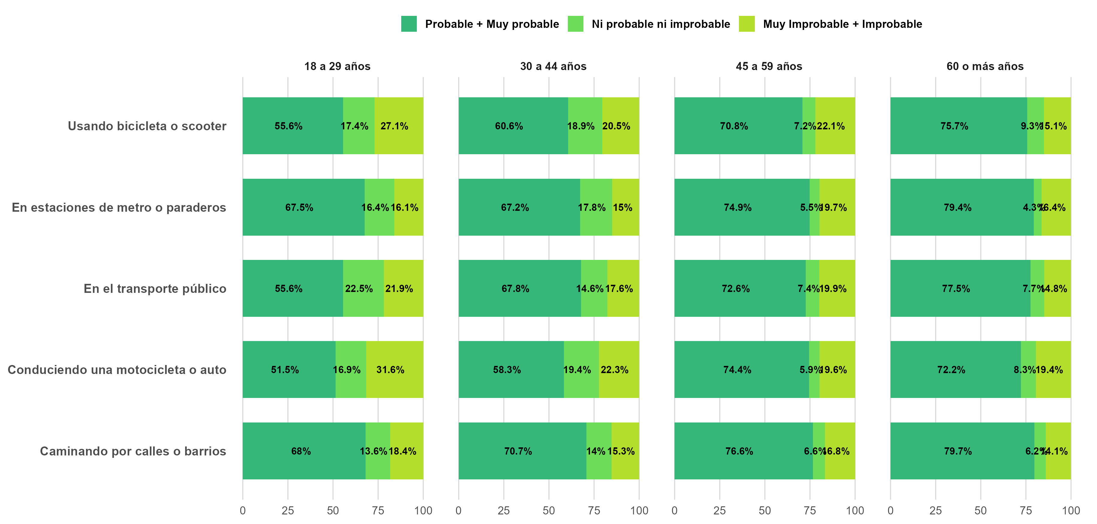
Percepción de riesgo en la calle según tramo de edad
Pensando en el trayecto al trabajo, ¿qué tan probable considera que es ser víctima de un asalto o una situación de violencia en las siguientes situaciones?
Fuente: Estudio Seguridad Vial, marzo 2026, Achs-Datavoz

Slide 52
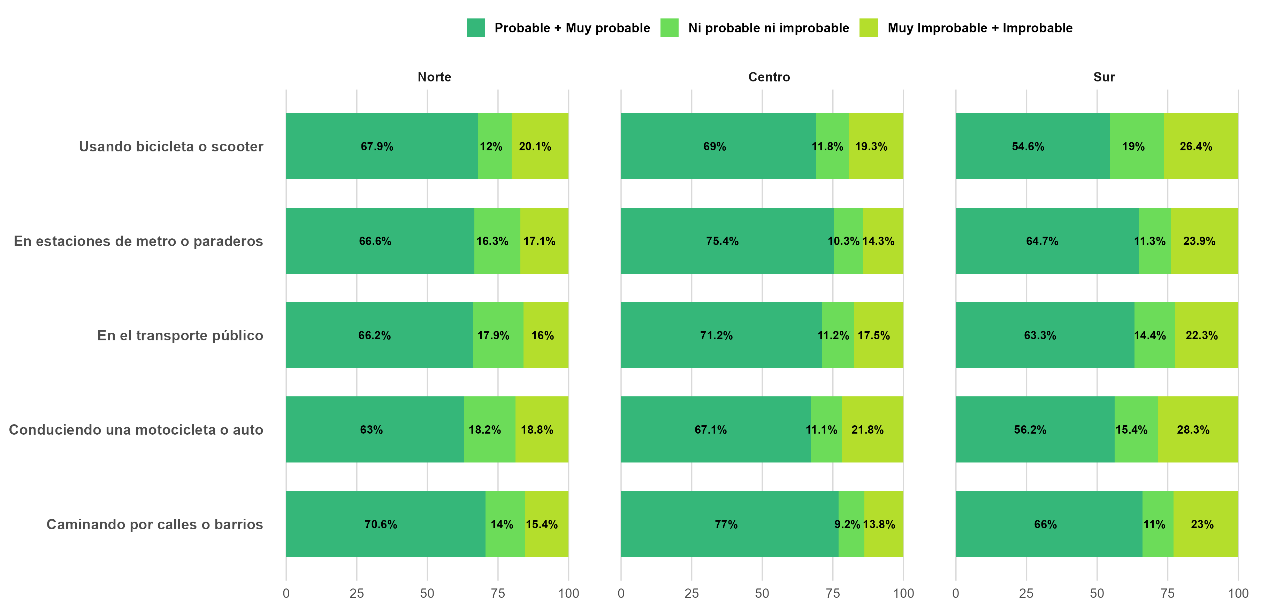
Percepción de riesgo en la calle según macrozona
Pensando en el trayecto al trabajo, ¿qué tan probable considera que es ser víctima de un asalto o una situación de violencia en las siguientes situaciones?
Fuente: Estudio Seguridad Vial, marzo 2026, Achs-Datavoz

Slide 53
Conclusiones
Percepción de riesgo en la calle
Respecto a la pregunta “Pensando en el trayecto al trabajo, ¿qué tan probable cree que es sufrir un accidente (una caída, un choque o un atropello) en las siguientes situaciones?”, las personas consideran con porcentajes más altos en “Muy probable” y “Probable” las situaciones de manejar motocicleta o auto y cruzar la calle.
Según sexo, se observa una mayor percepción de inseguridad en relación a un accidente entre las mujeres cuando se trata de viajar en transporte público y al cruzar la calle; mientras que, entre los hombres, al usar la ciclovía y al manejar motocicleta o auto.
Al considerarse tramos de edad se observa que, entre los tramos más adultos, es decir, en los tramos de 45 a 59 años y de 60 años o más, se percibe una mayor inseguridad respecto a las distintas situaciones mencionadas.
Por último, no se observan diferencias lo suficientemente marcadas sobre conocimiento de la ley cuando se trata de la variable macrozona.

Slide 54
Conclusiones
Percepción de riesgo en la calle
Por otra parte, respecto a la pregunta “Pensando en el trayecto al trabajo, ¿qué tan probable considera que es ser víctima de un asalto o una situación de violencia en las siguientes situaciones?”, las personas consideran con porcentajes más altos en “Muy probable” y “Probable” las situaciones caminando por calles o barrios, en estaciones de metro y paraderos y en el transporte público.
Según sexo, se observa una mayor percepción de inseguridad en relación a una situación de violencia entre las mujeres en todas las situaciones mencionadas, respecto a los hombres.
Al considerarse tramos de edad se observa que, entre los tramos más adultos, es decir, en los tramos de 45 a 59 años y de 60 años o más, se percibe una mayor inseguridad respecto a las distintas situaciones mencionadas.
Por último, no se observan diferencias lo suficientemente marcadas sobre conocimiento de la ley cuando se trata de la variable macrozona.

Slide 55
Formas de desplazamiento
La ciudad se vive primero a pie y con alta multimodalidad

Slide 56
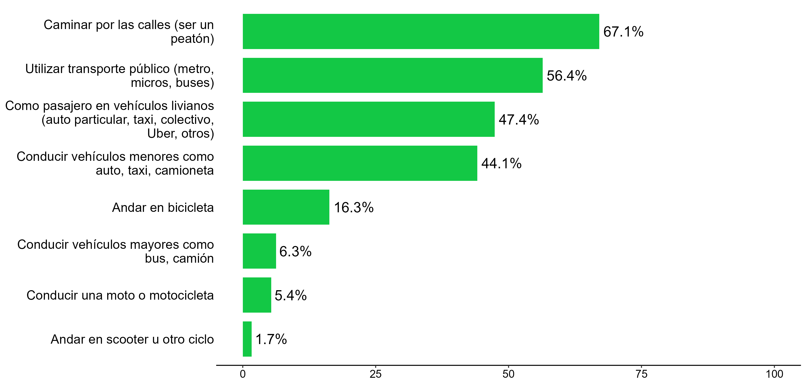
Formas de desplazamiento (1.103)
Pensando en las formas habituales de desplazamiento en la ciudad, ¿cuál o cuáles de las siguientes es o son las que utiliza al menos una vez por semana?
Fuente: Estudio Seguridad Vial, marzo 2026, Achs-Datavoz

Slide 57
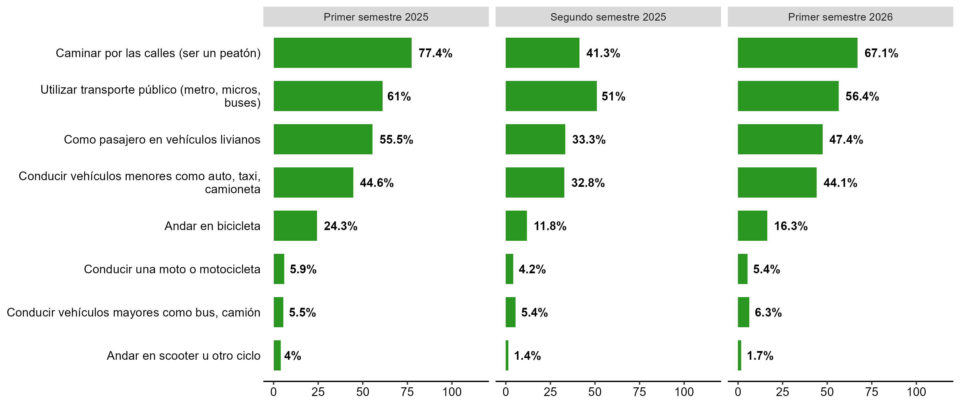
Formas de desplazamiento: Comparación mediciones
Marzo 2025 (n=1.100) ; Septiembre 2025 (n=1.106) y Marzo 2026 (n=1.103)
Fuente: Estudio Seguridad Vial, marzo 2026, Achs-Datavoz

Slide 58
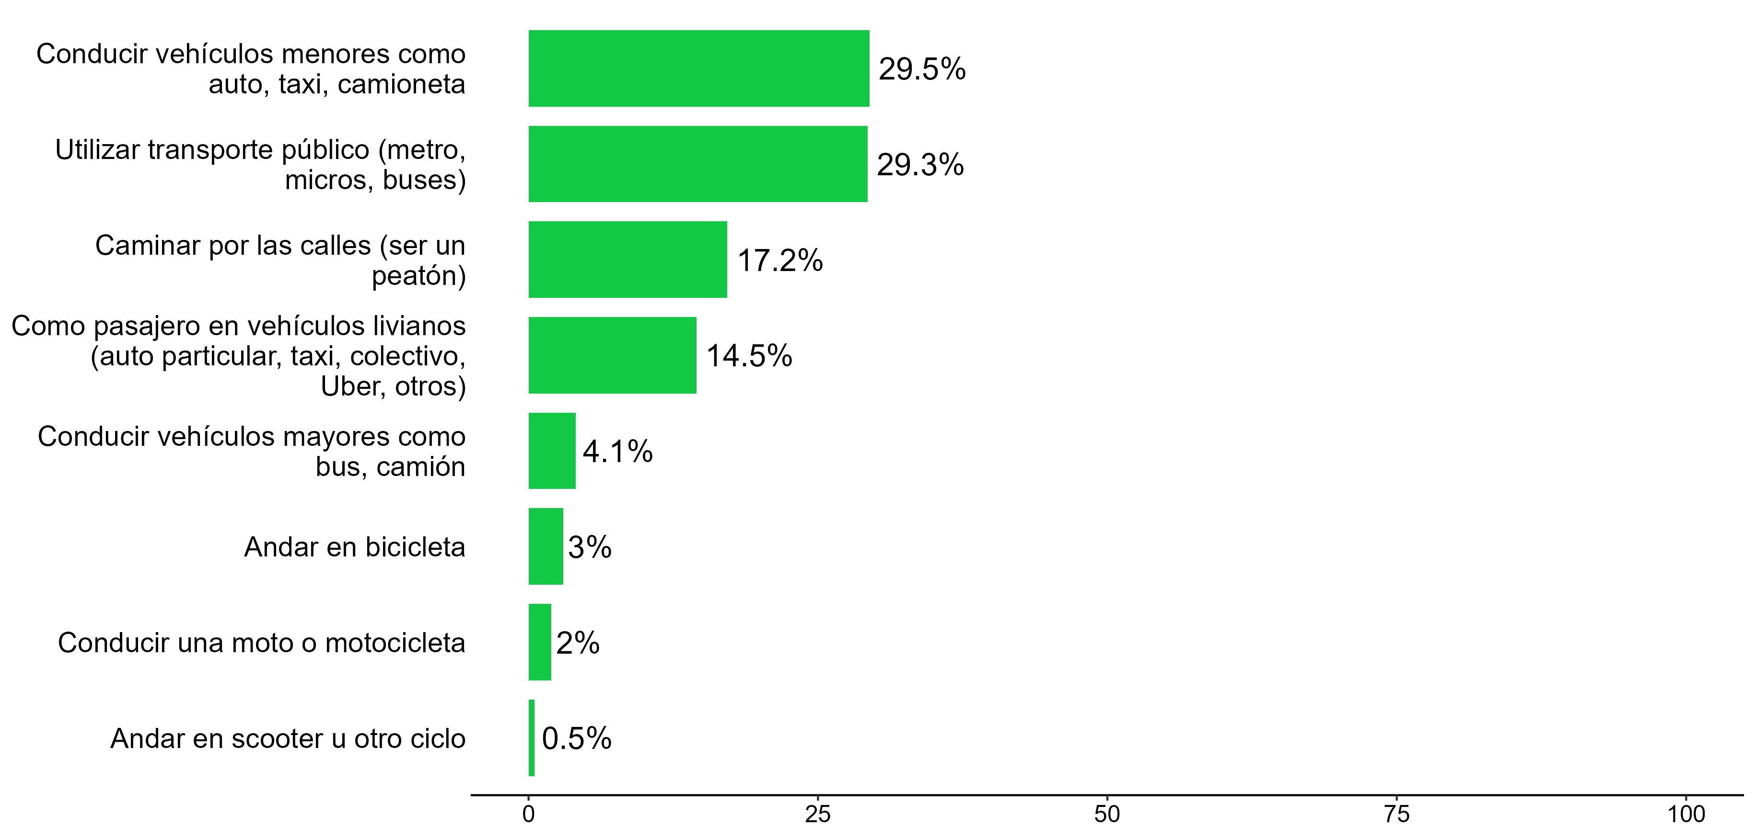
Forma de desplazamiento más frecuente (1.103)
¿Cuál de las formas de desplazamiento es la que realiza con mayor frecuencia?
Fuente: Estudio Seguridad Vial, marzo 2026, Achs-Datavoz

Slide 59
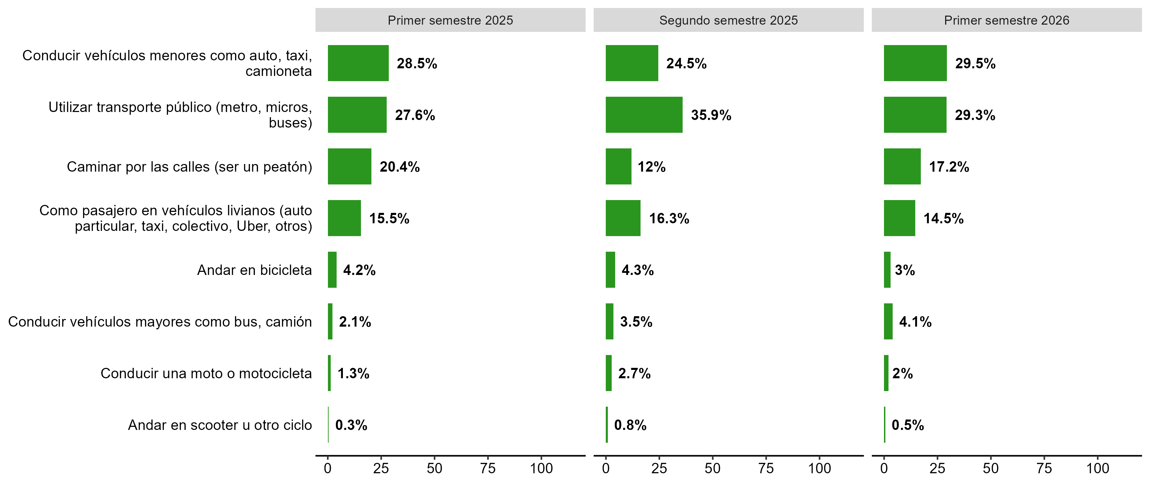
Forma de desplazamiento más frecuente: Comparación mediciones
Marzo 2025 (n=1.100) ; Septiembre 2025 (n=1.106) y Marzo 2026 (n=1.103)
Fuente: Estudio Seguridad Vial, marzo 2026, Achs-Datavoz

Slide 60
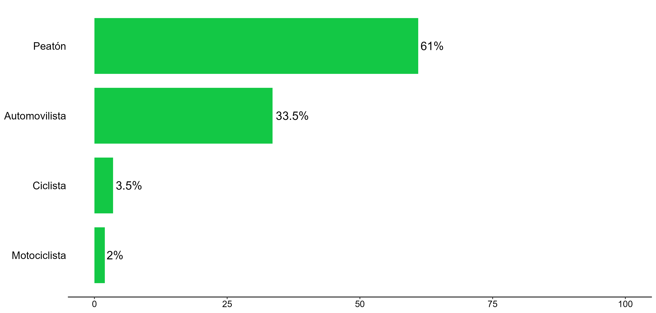
Forma de desplazamiento más frecuente (recodificada) (1.103)
¿Cuál de las formas de desplazamiento es la que realiza con mayor frecuencia?
Fuente: Estudio Seguridad Vial, marzo 2026, Achs-Datavoz

Slide 61
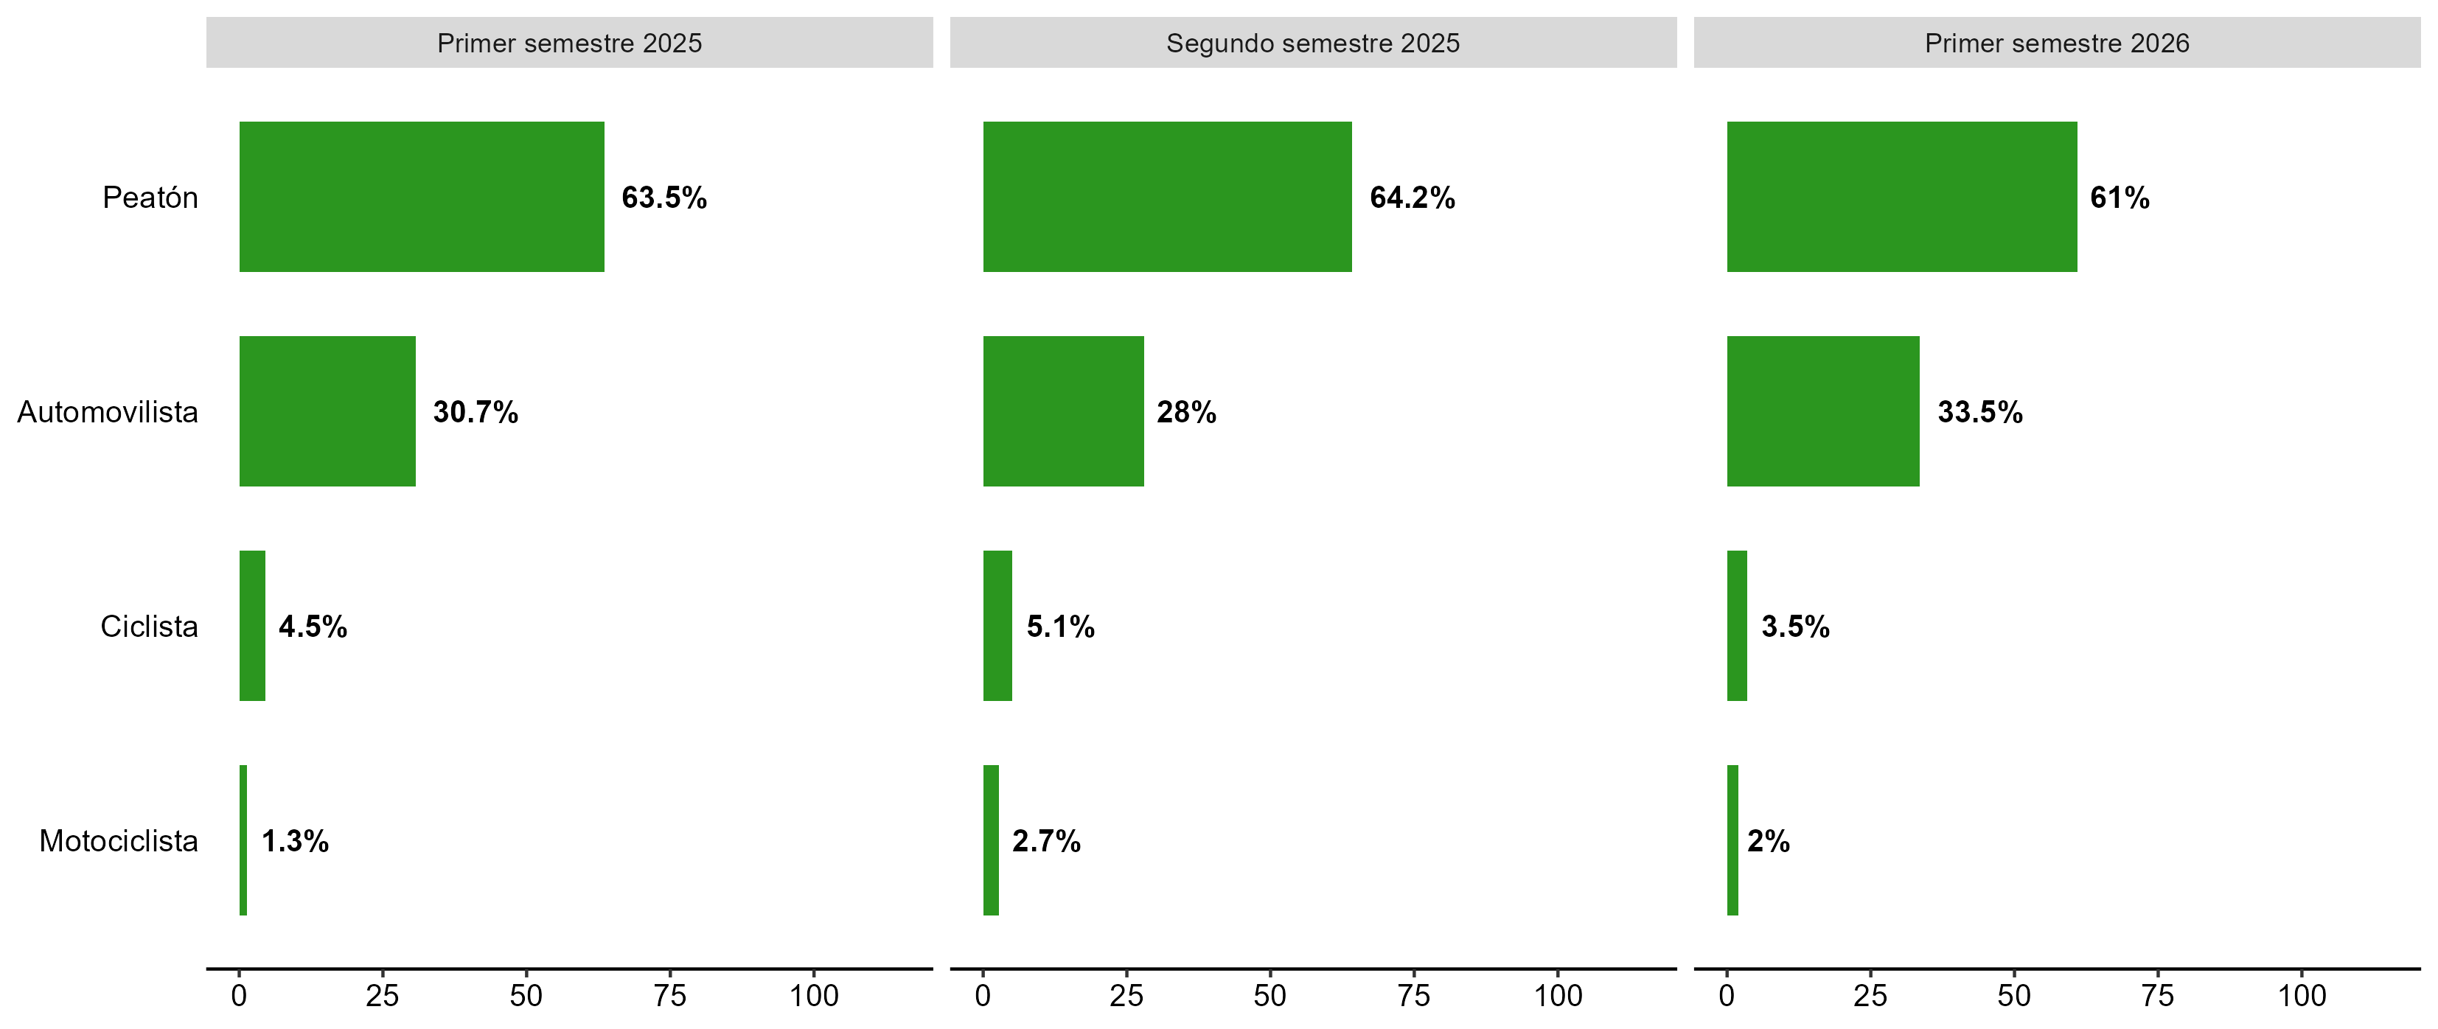
Forma de desplazamiento más frecuente (recodificada): Comparación mediciones
Marzo 2025 (n=1.100) ; Septiembre 2025 (n=1.106) y Marzo 2026 (n=1.103)
Fuente: Estudio Seguridad Vial, marzo 2026, Achs-Datavoz

Slide 62
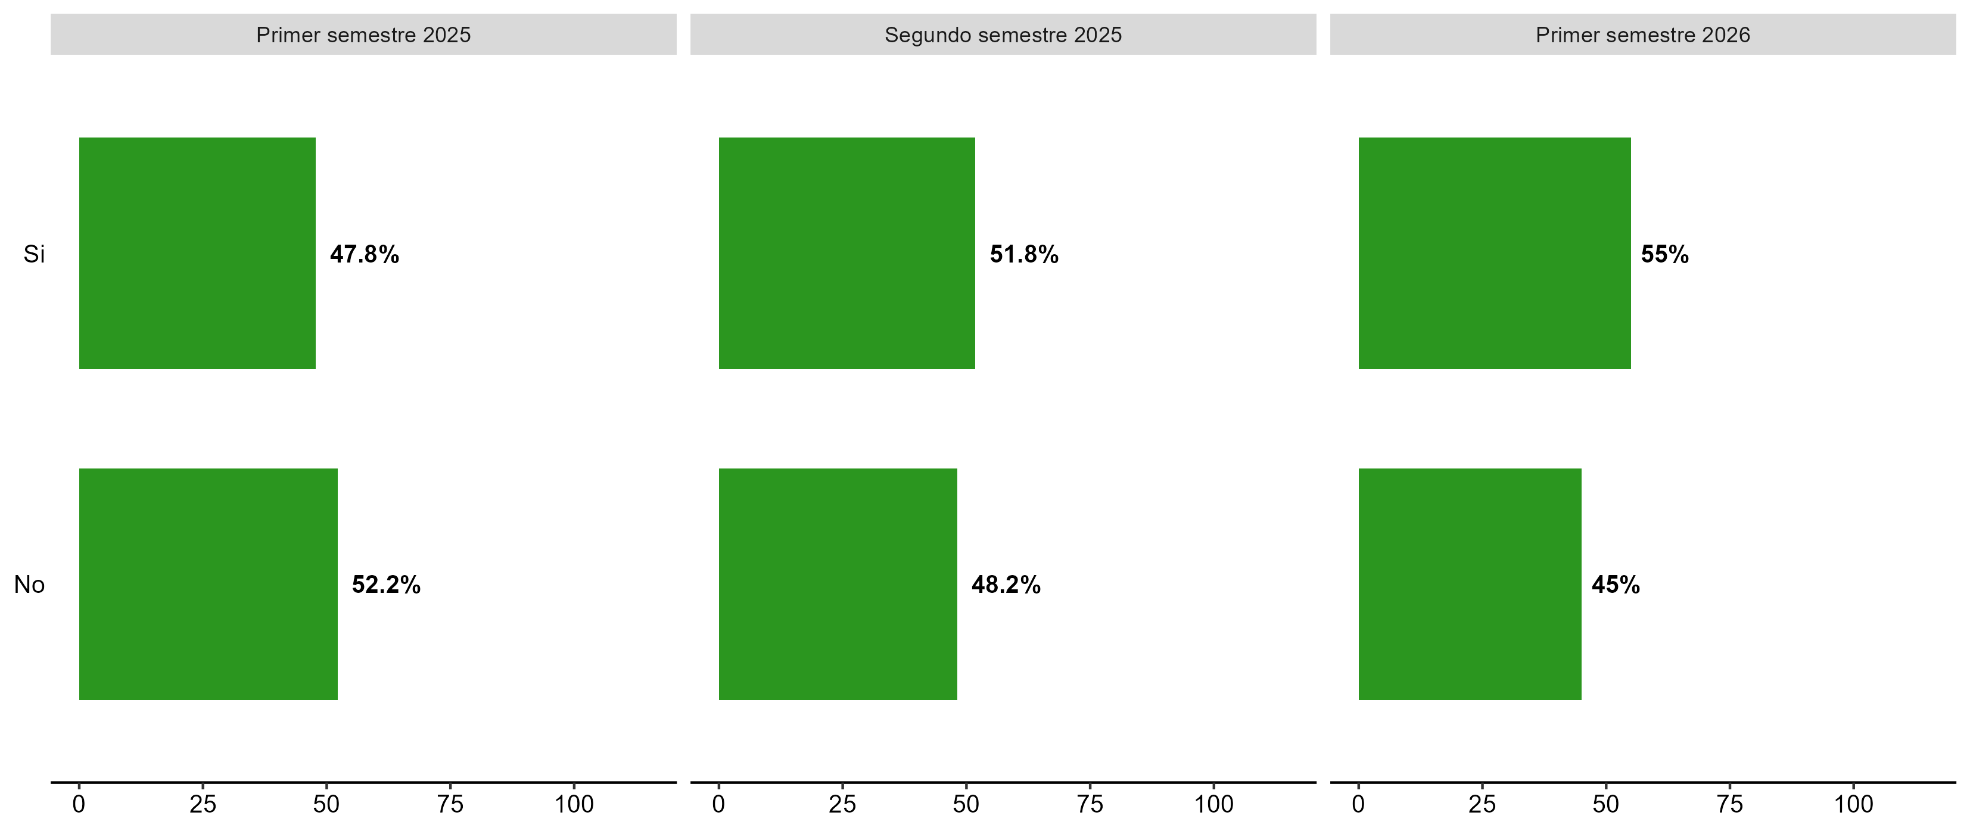
Licencia de conducir: Comparación mediciones
Marzo 2025 (n=1.100) ; Septiembre 2025 (n=1.106) y Marzo 2026 (n=1.103)
Fuente: Estudio Seguridad Vial, marzo 2026, Achs-Datavoz

Slide 63
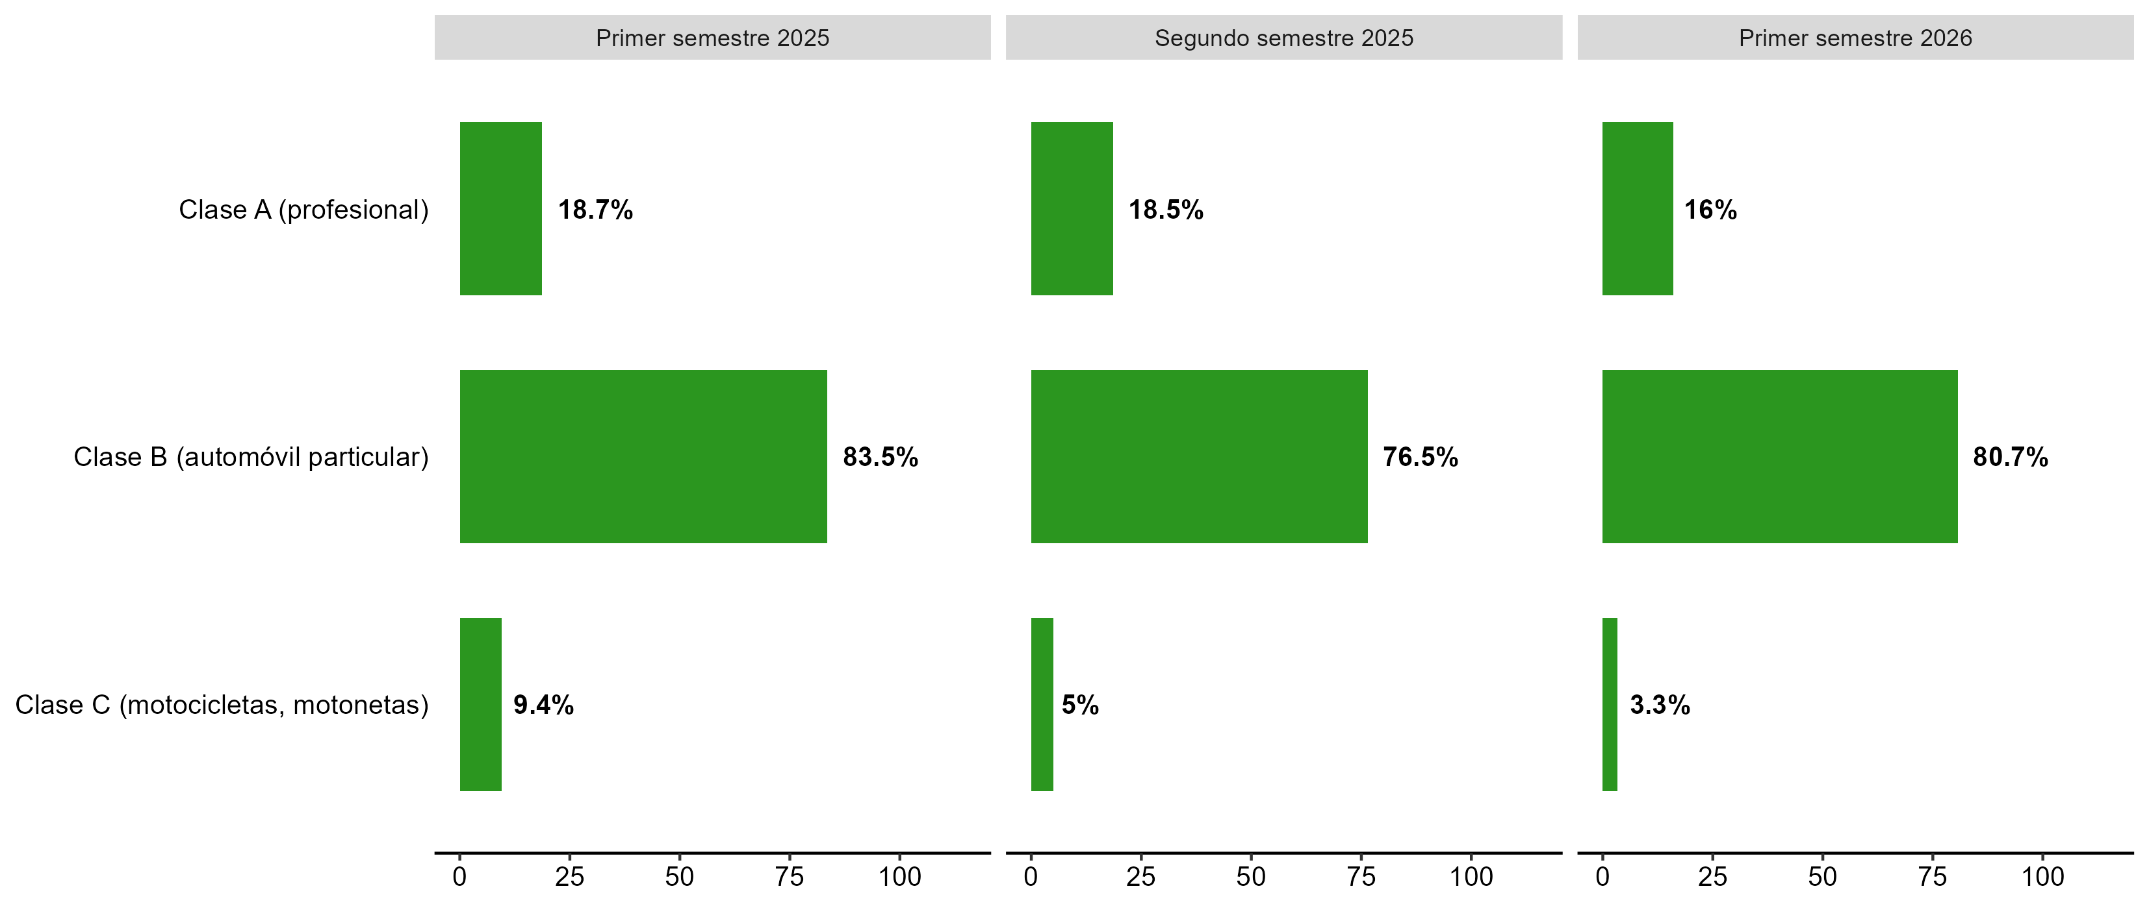
Tipo de licencia de conducir: Comparación mediciones
Marzo 2025 (n=1.100) ; Septiembre 2025 (n=1.106) y Marzo 2026 (n=1.103)
Fuente: Estudio Seguridad Vial, marzo 2026, Achs-Datavoz

Slide 64
Conclusiones
Formas de desplazamiento
En la presente versión del estudio, los resultados dan cuenta como las formas más habituales de desplazamiento en la ciudad: el caminar por las calles (67.1%), utilizar transporte público (56.4%), ser pasajero en vehículos livianos (47.4%) y conducir vehículos menores (44.1%).
El medio de transporte más frecuente es conducir vehículos menores (29.5%), y en segundo lugar el transporte público (29.3%).
El tipo de usuario vial más común es el peatón (61.0%) y en segundo lugar los automovilistas (33.5%).
En las tres últimas mediciones del estudio estos tres indicadores se han mantenido en general constantes.

Slide 65
Descripción del estudio

Slide 66
FICHA TÉCNICA DEL ESTUDIO
Elemento | Descripción
Universo | Personas de 18 años o más a nivel nacional
Muestra general | 1.103 casos
Metodología | CATI - RDD (Computer Assisted Telephonic Interview - Random Digit Dialing)
Instrumento de medición | Encuesta telefónica en base a cuestionario estructurado
Fechas de terreno | 27 de febrero a 11 de marzo de 2026
Margen de Error | Error muestral máximo de 2,9% a nivel total, considerando varianza máxima y un nivel de confianza de 95%.
Ponderación | Los datos fueron ponderados por grupos de edad, sexo y nivel educativo, de modo de garantizar la representatividad de la muestra sobre estos parámetros.

Slide 67






DESCRIPCIÓN DE LA MUESTRA (1.103)
Macrozona
Sexo
Edad
Norte – 12.6%
Centro – 65.9%
Sur – 21.5%
Hombre – 48.9%
Mujer – 51.1%
18 a 29 años – 20.5%
30 a 44 años – 30.0%
45 a 59 años – 24.2%
60 años o más – 25.3%
Norte: Arica y Parinacota, Tarapacá, Antofagasta, Atacama y Coquimbo
Centro: Valparaíso, RM, O’Higgins, Maule y Ñuble
Sur: Biobío, La Araucanía, Los Ríos, Los Lagos, Aysén y Magallanes y la Antártica Chilena
Nivel educacional
Licencia de conducir
Tipo de licencia
Media incompleta o inferior– 27.3%
Media completa– 31.0%
Educación superior incompleta – 12.6%
Educación superior completa – 25.4%
Postgrado – 3.7%
Sí – 55.0%
No – 45.0%
Clase A – 16.0%
Clase B – 80.7%
Clase C – 3.3%

